Slide 1
DATA SCIENCE PROJECT
אופיר איצקוביץ

Slide 2
שאלת המחקר
מהי שפת התכנות הפופולארית לשנת 2023?

Slide 3
רקע הפרוייקט
פרויקט זה נועד לקבוע את שפת התכנות הפופולרית ביותר בשנת 2023 על ידי ניתוח נתונים הקשורים למשתמשים, פעילות וסוגי קהילות הקשורות לשפות תכנות.
על ידי בחינת גורמים אלו, נוכל לקבל תובנות לגבי הפופולריות של שפות התכנות ולזהות מגמות ודפוסים בתעשייה.

Slide 4
זיהוי נתונים
02
01
04
03
קורסים
שאלות תשובות
כמות הקורסים שיש על כל שפה
שיח הנוצר על כל שפה
משרות
מאמרים
שפות שיש להן דרישה בשוק העבודה
You can describe the topic of the section here

Slide 5
האתרים בהם השתמשתי
1 | Codecademy | 6 | Code project
2 | Edx | 7 | Spectrum
3 | Github | 8 | Stack overflow
4 | Glassdoor | 9 | Tutorials point
5 | Indeed | 10 | Wikipedia

Slide 6
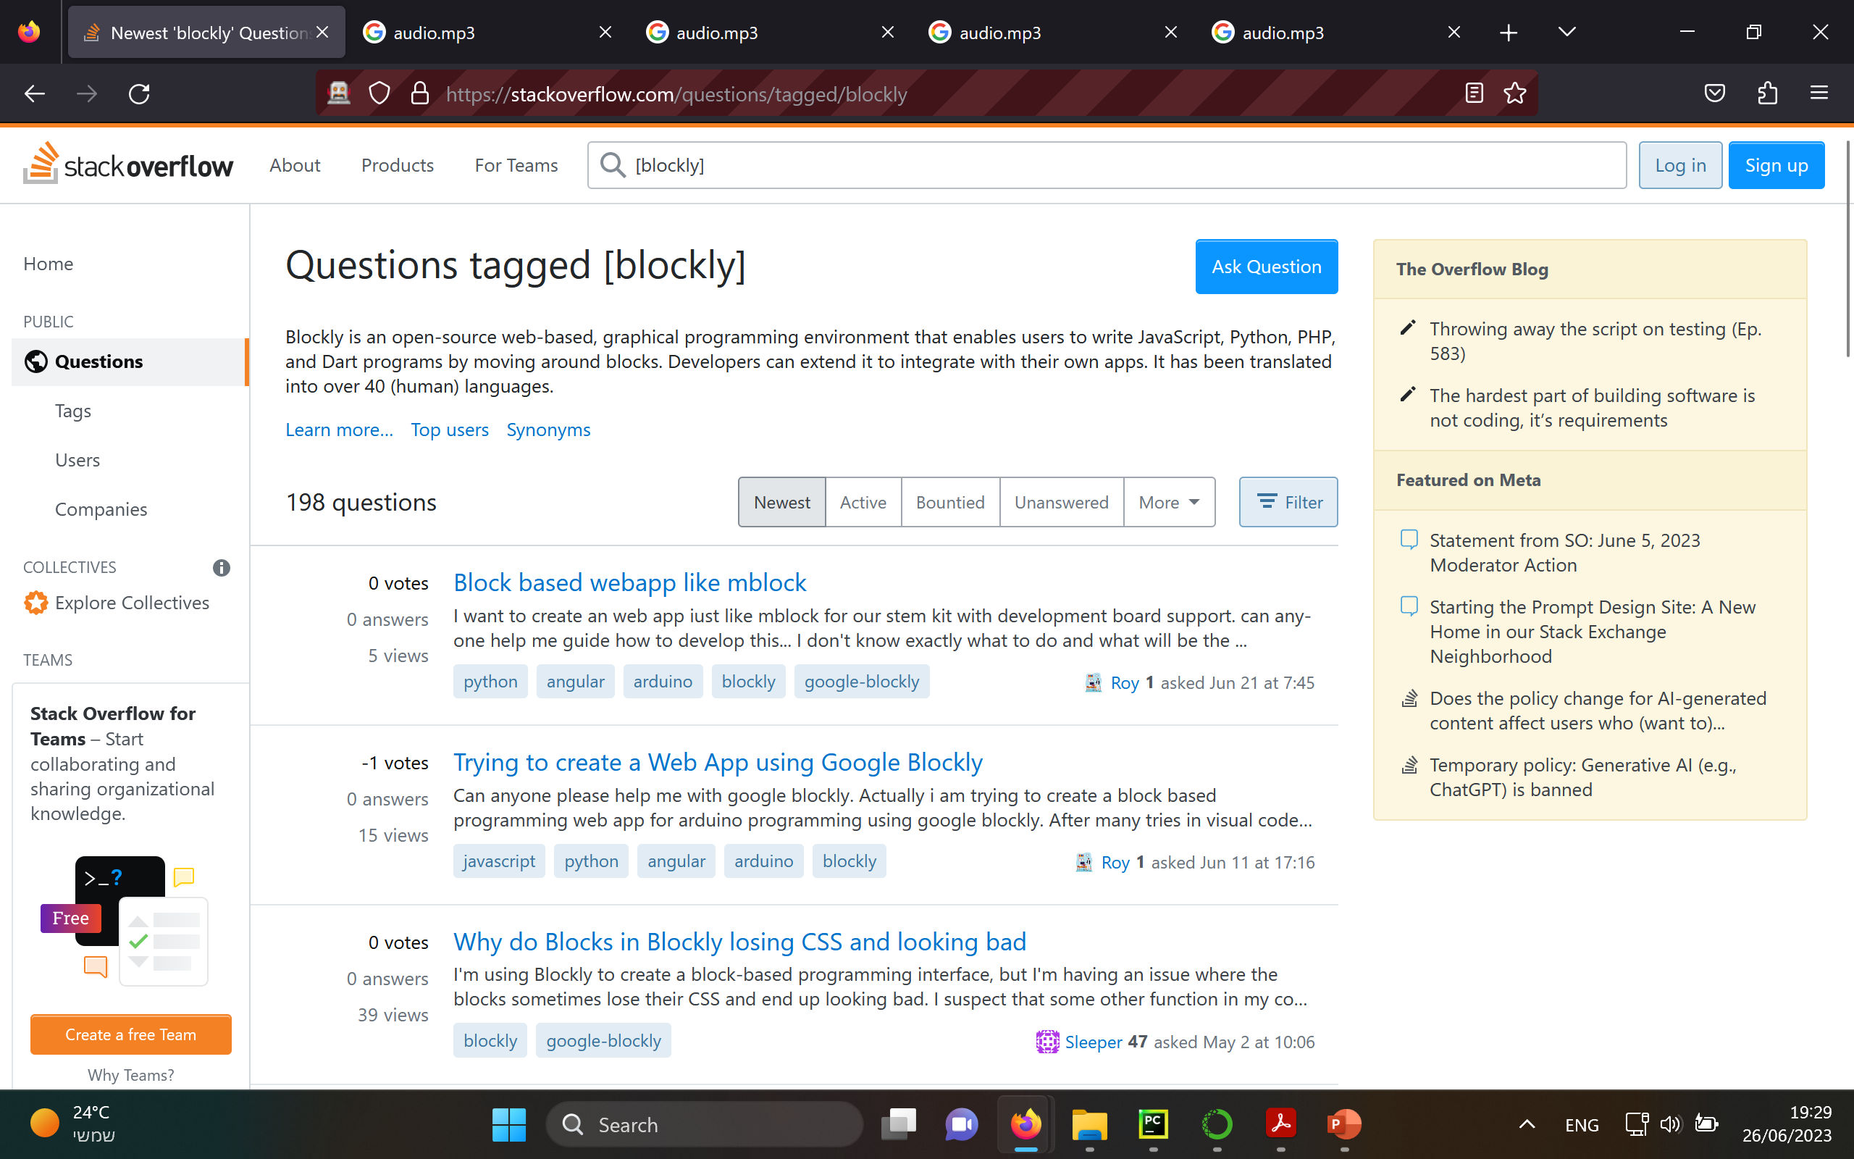
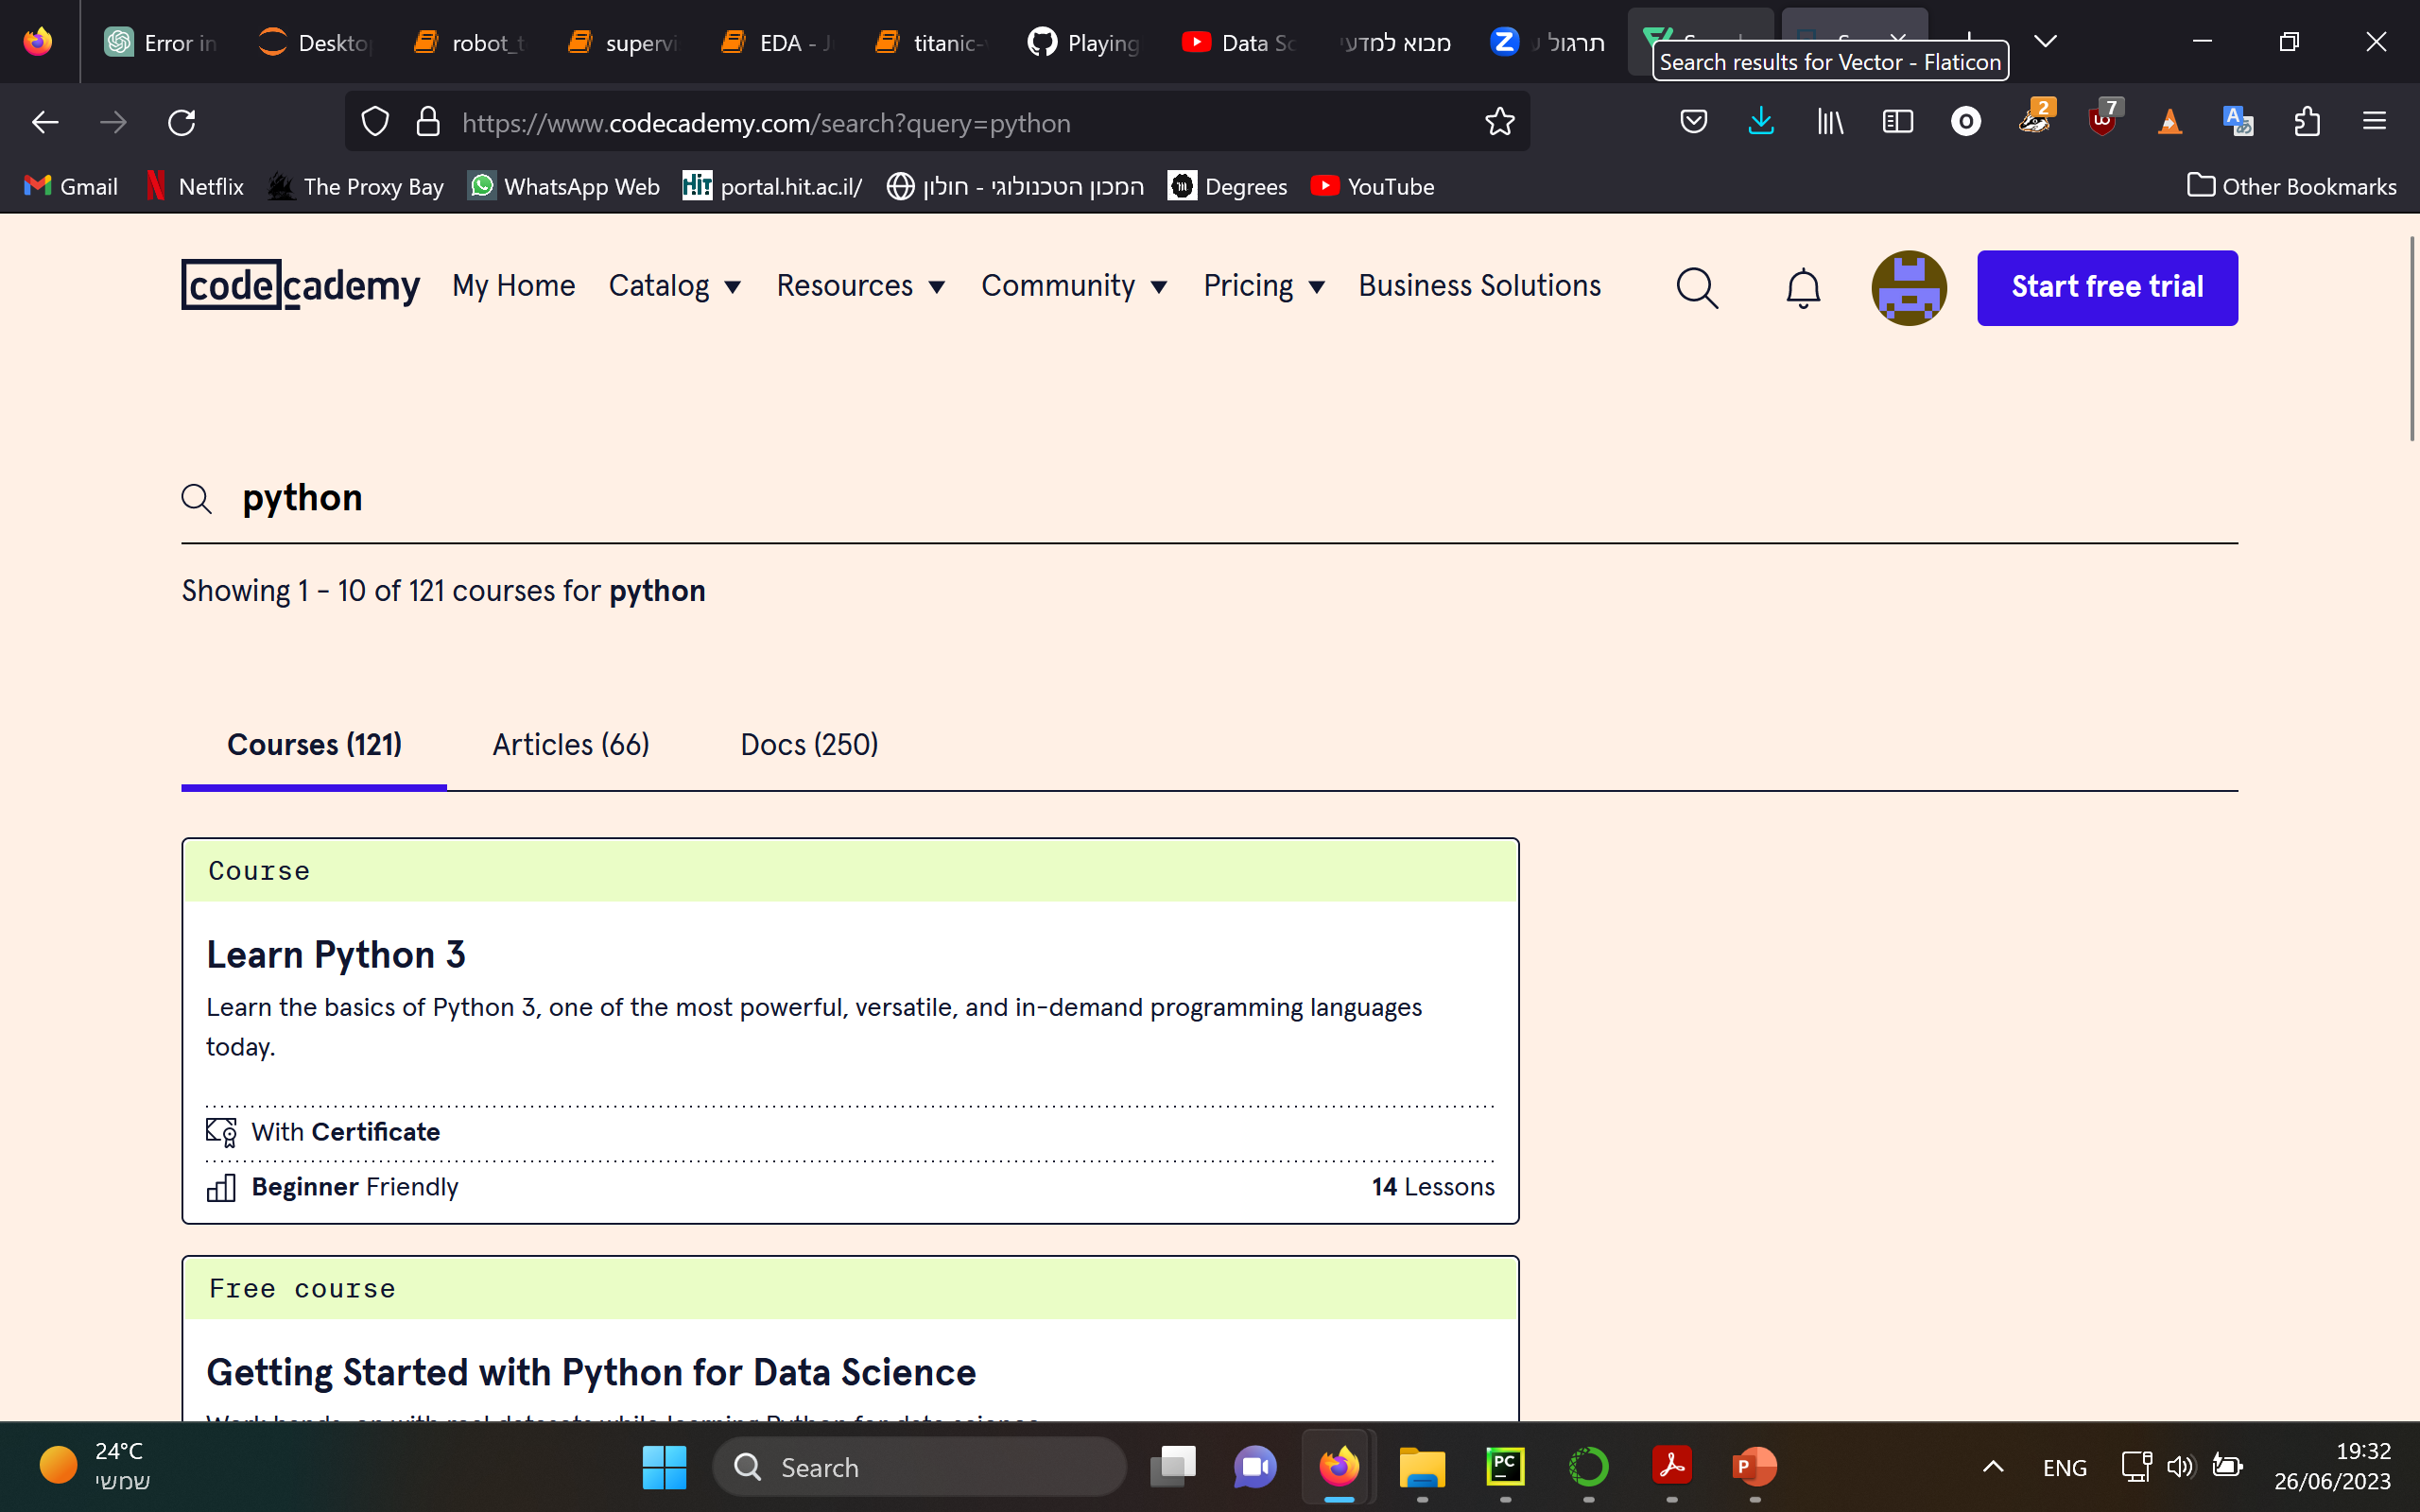
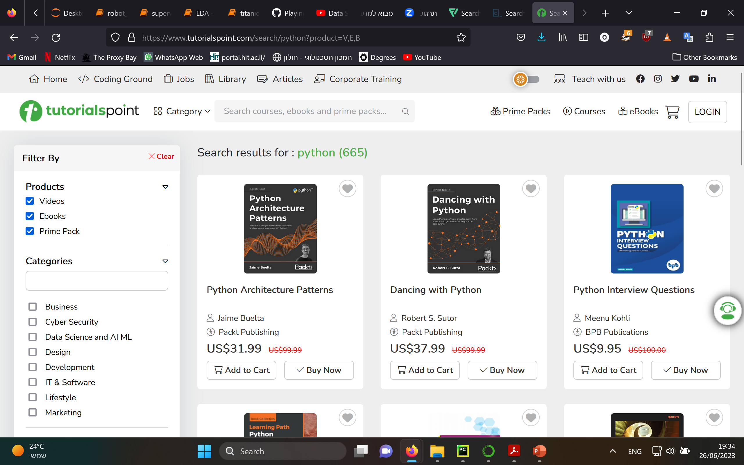
דוגמא לאתר ולתוצאות חיפוש

Slide 7
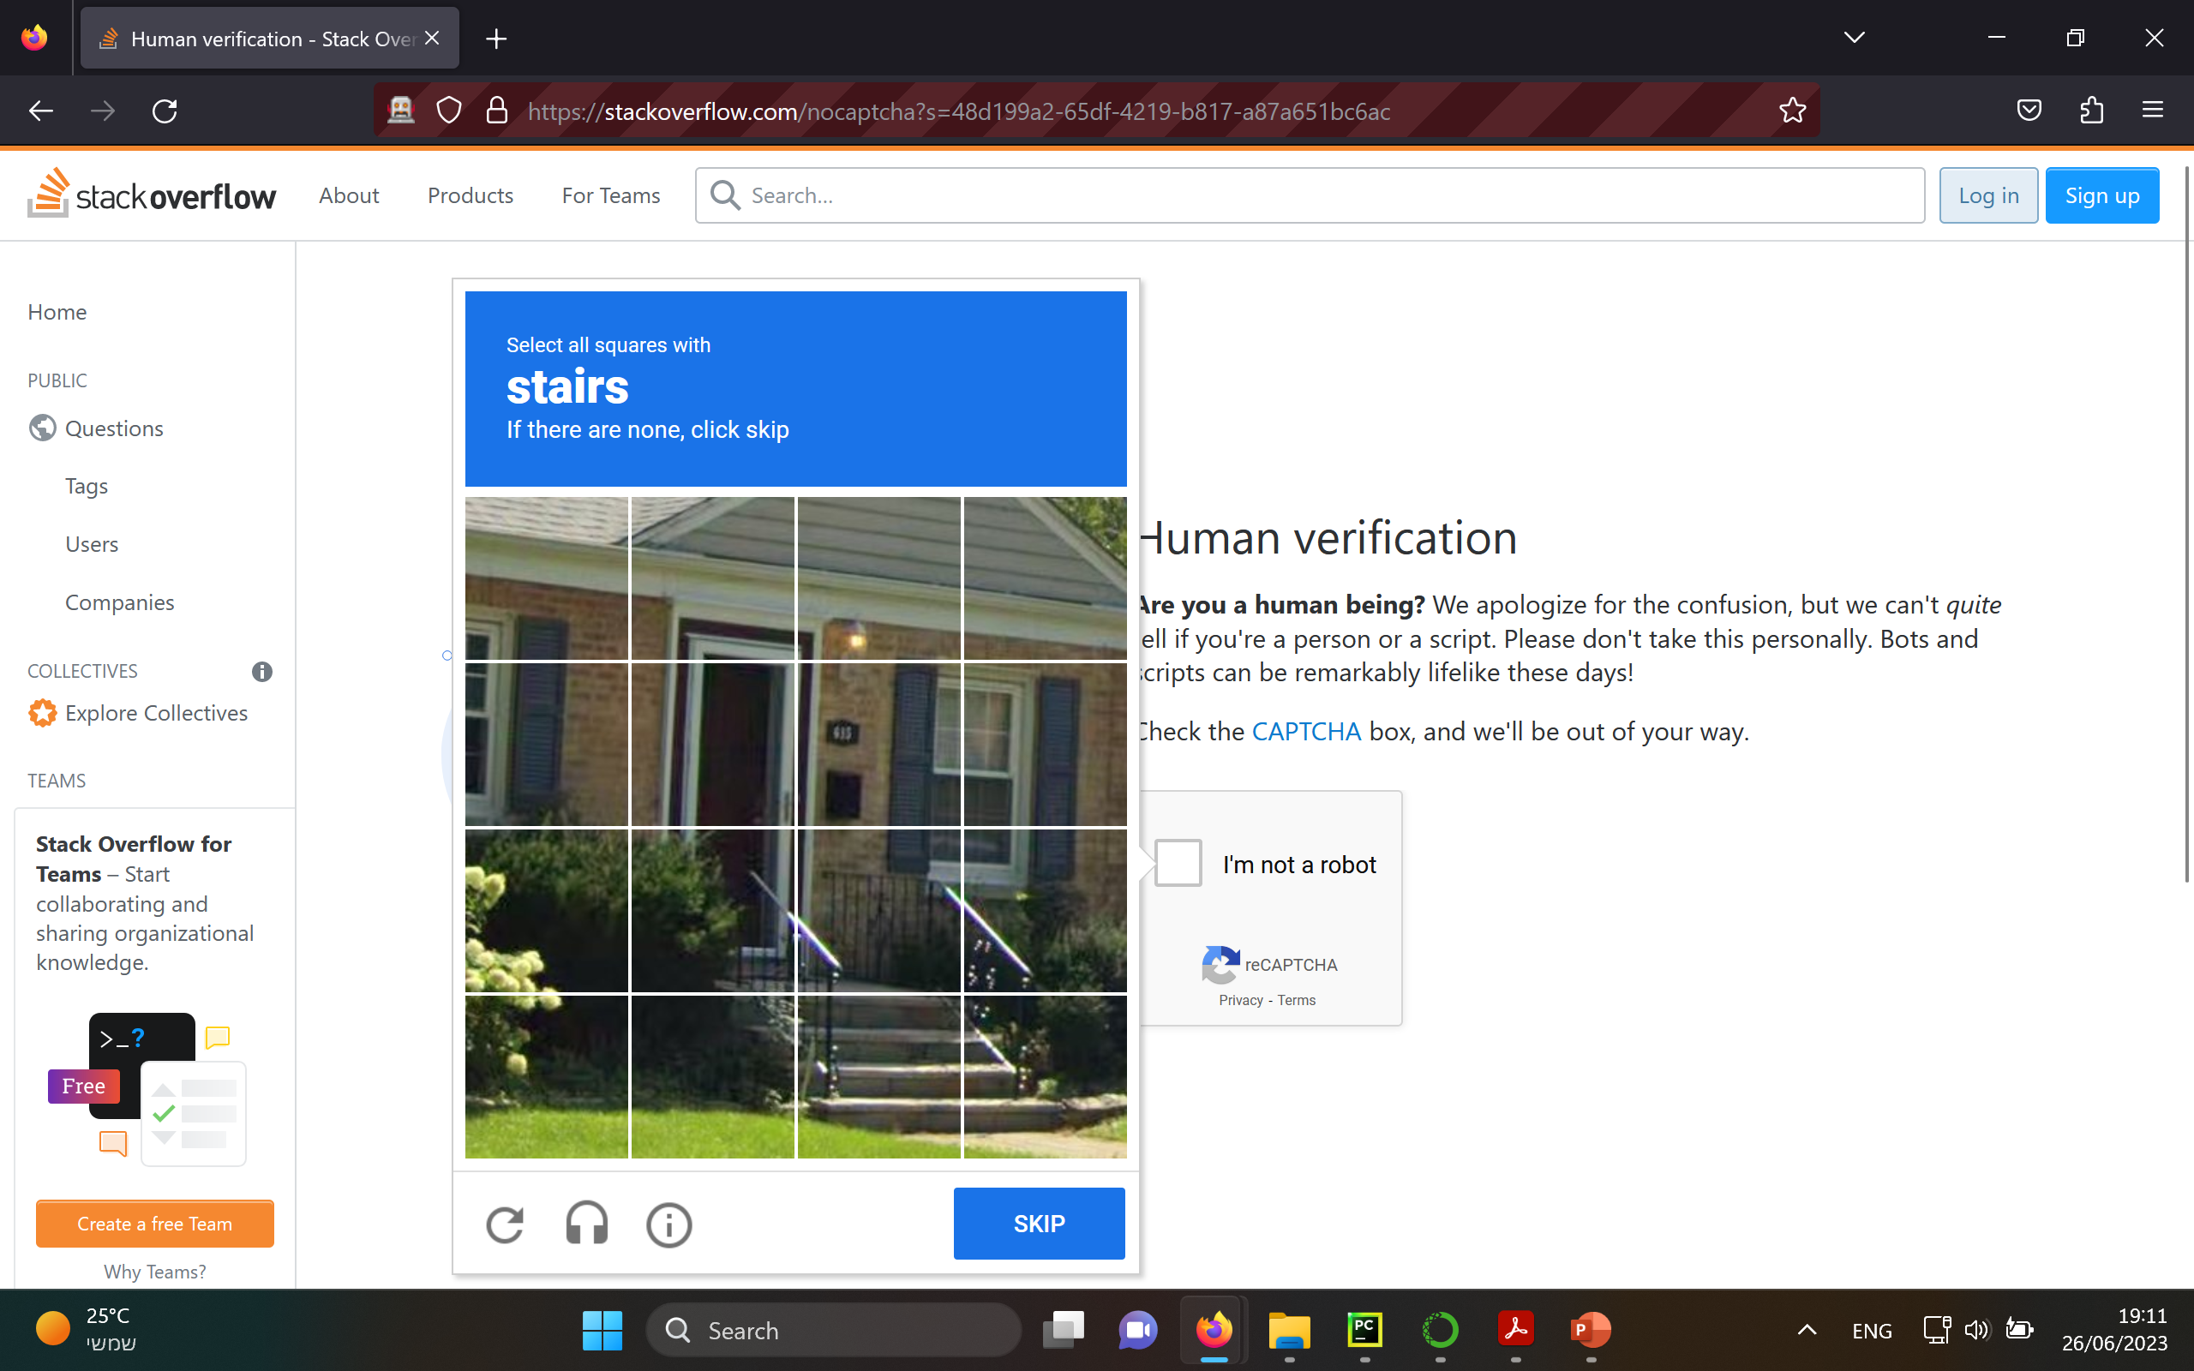
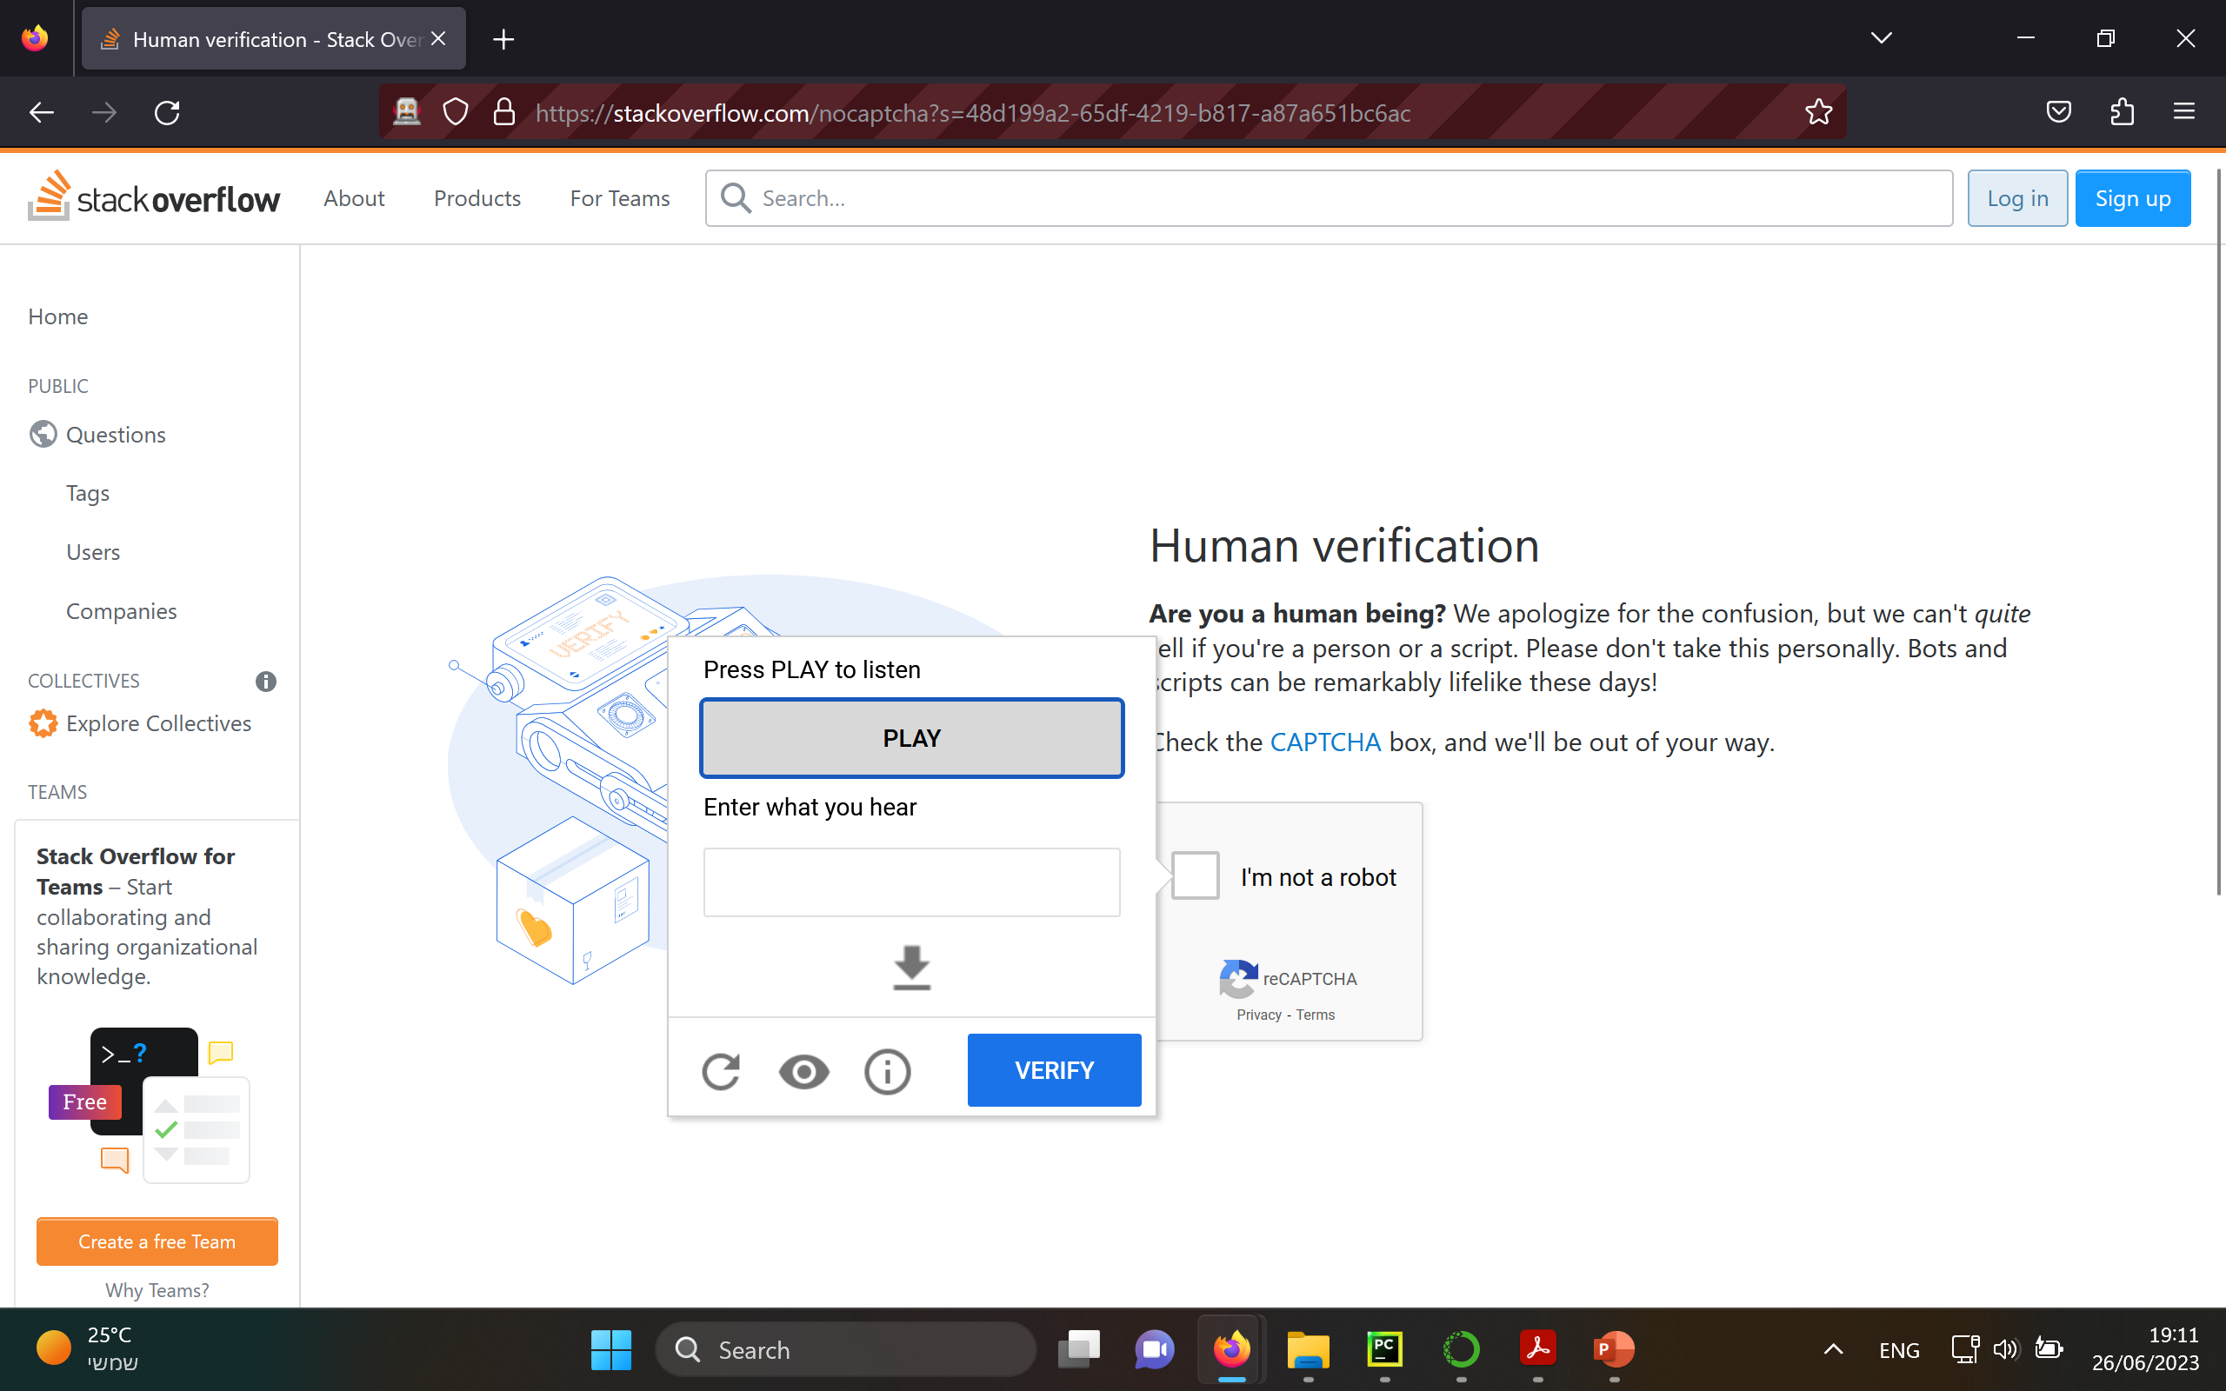
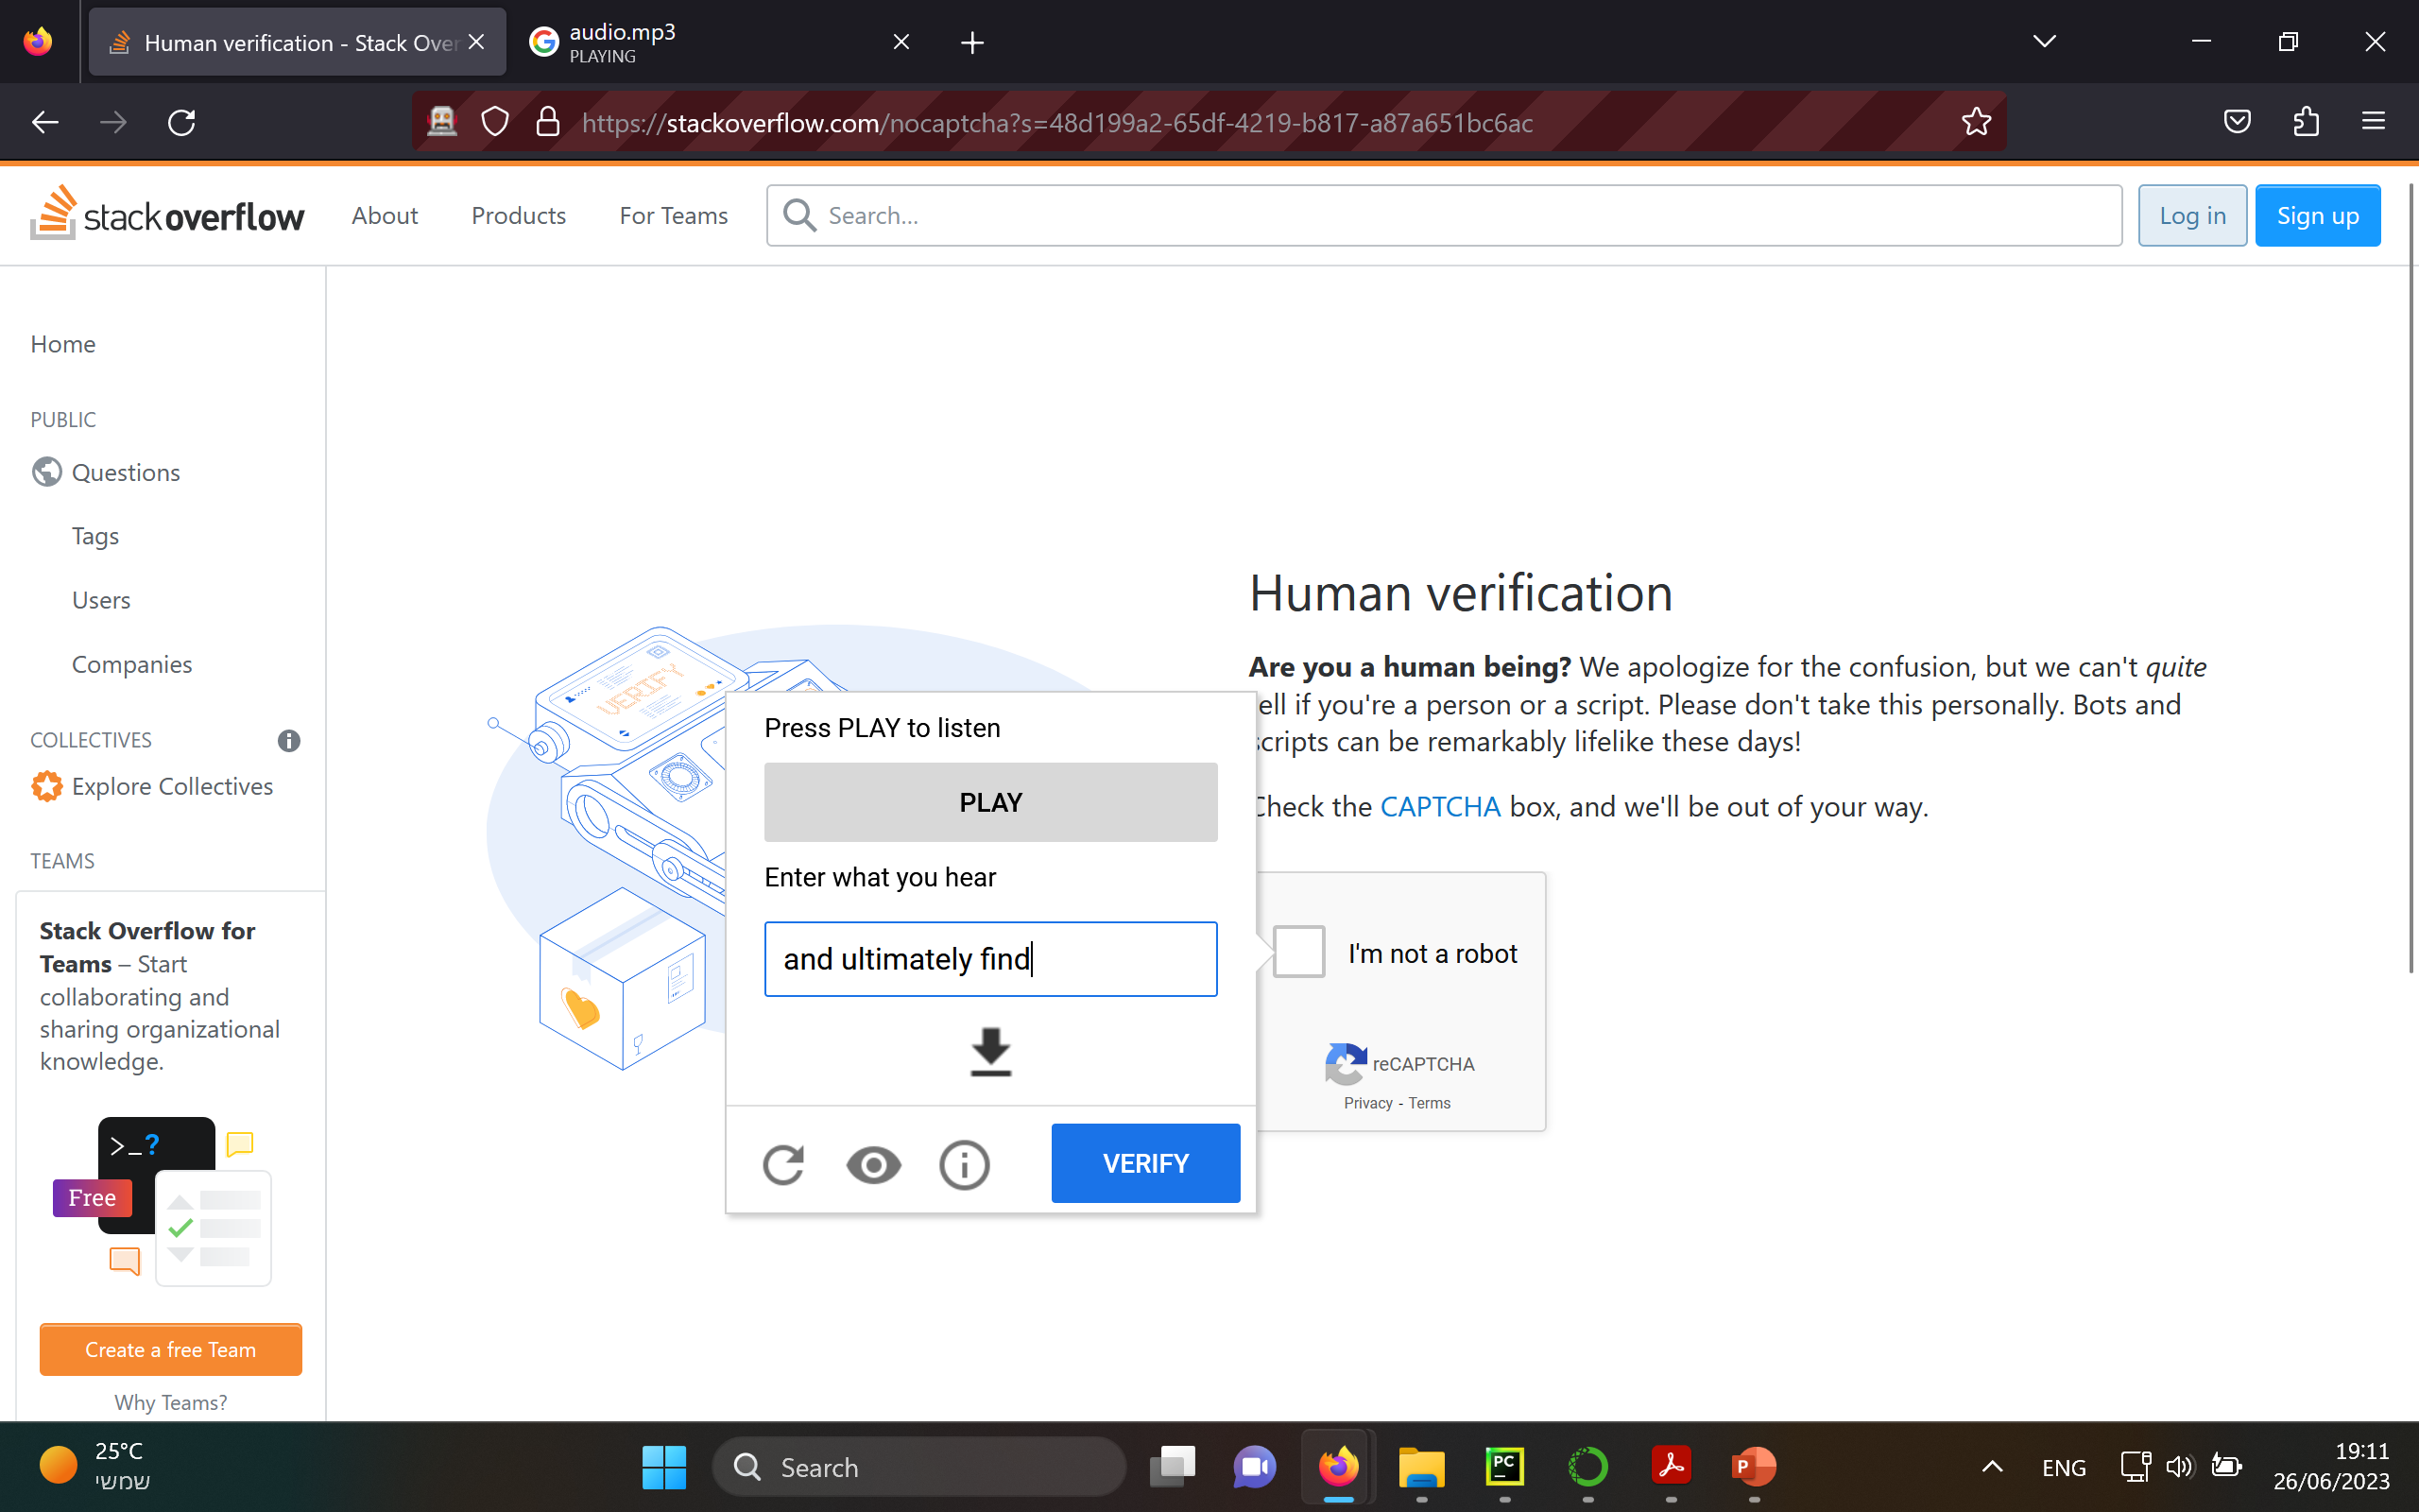
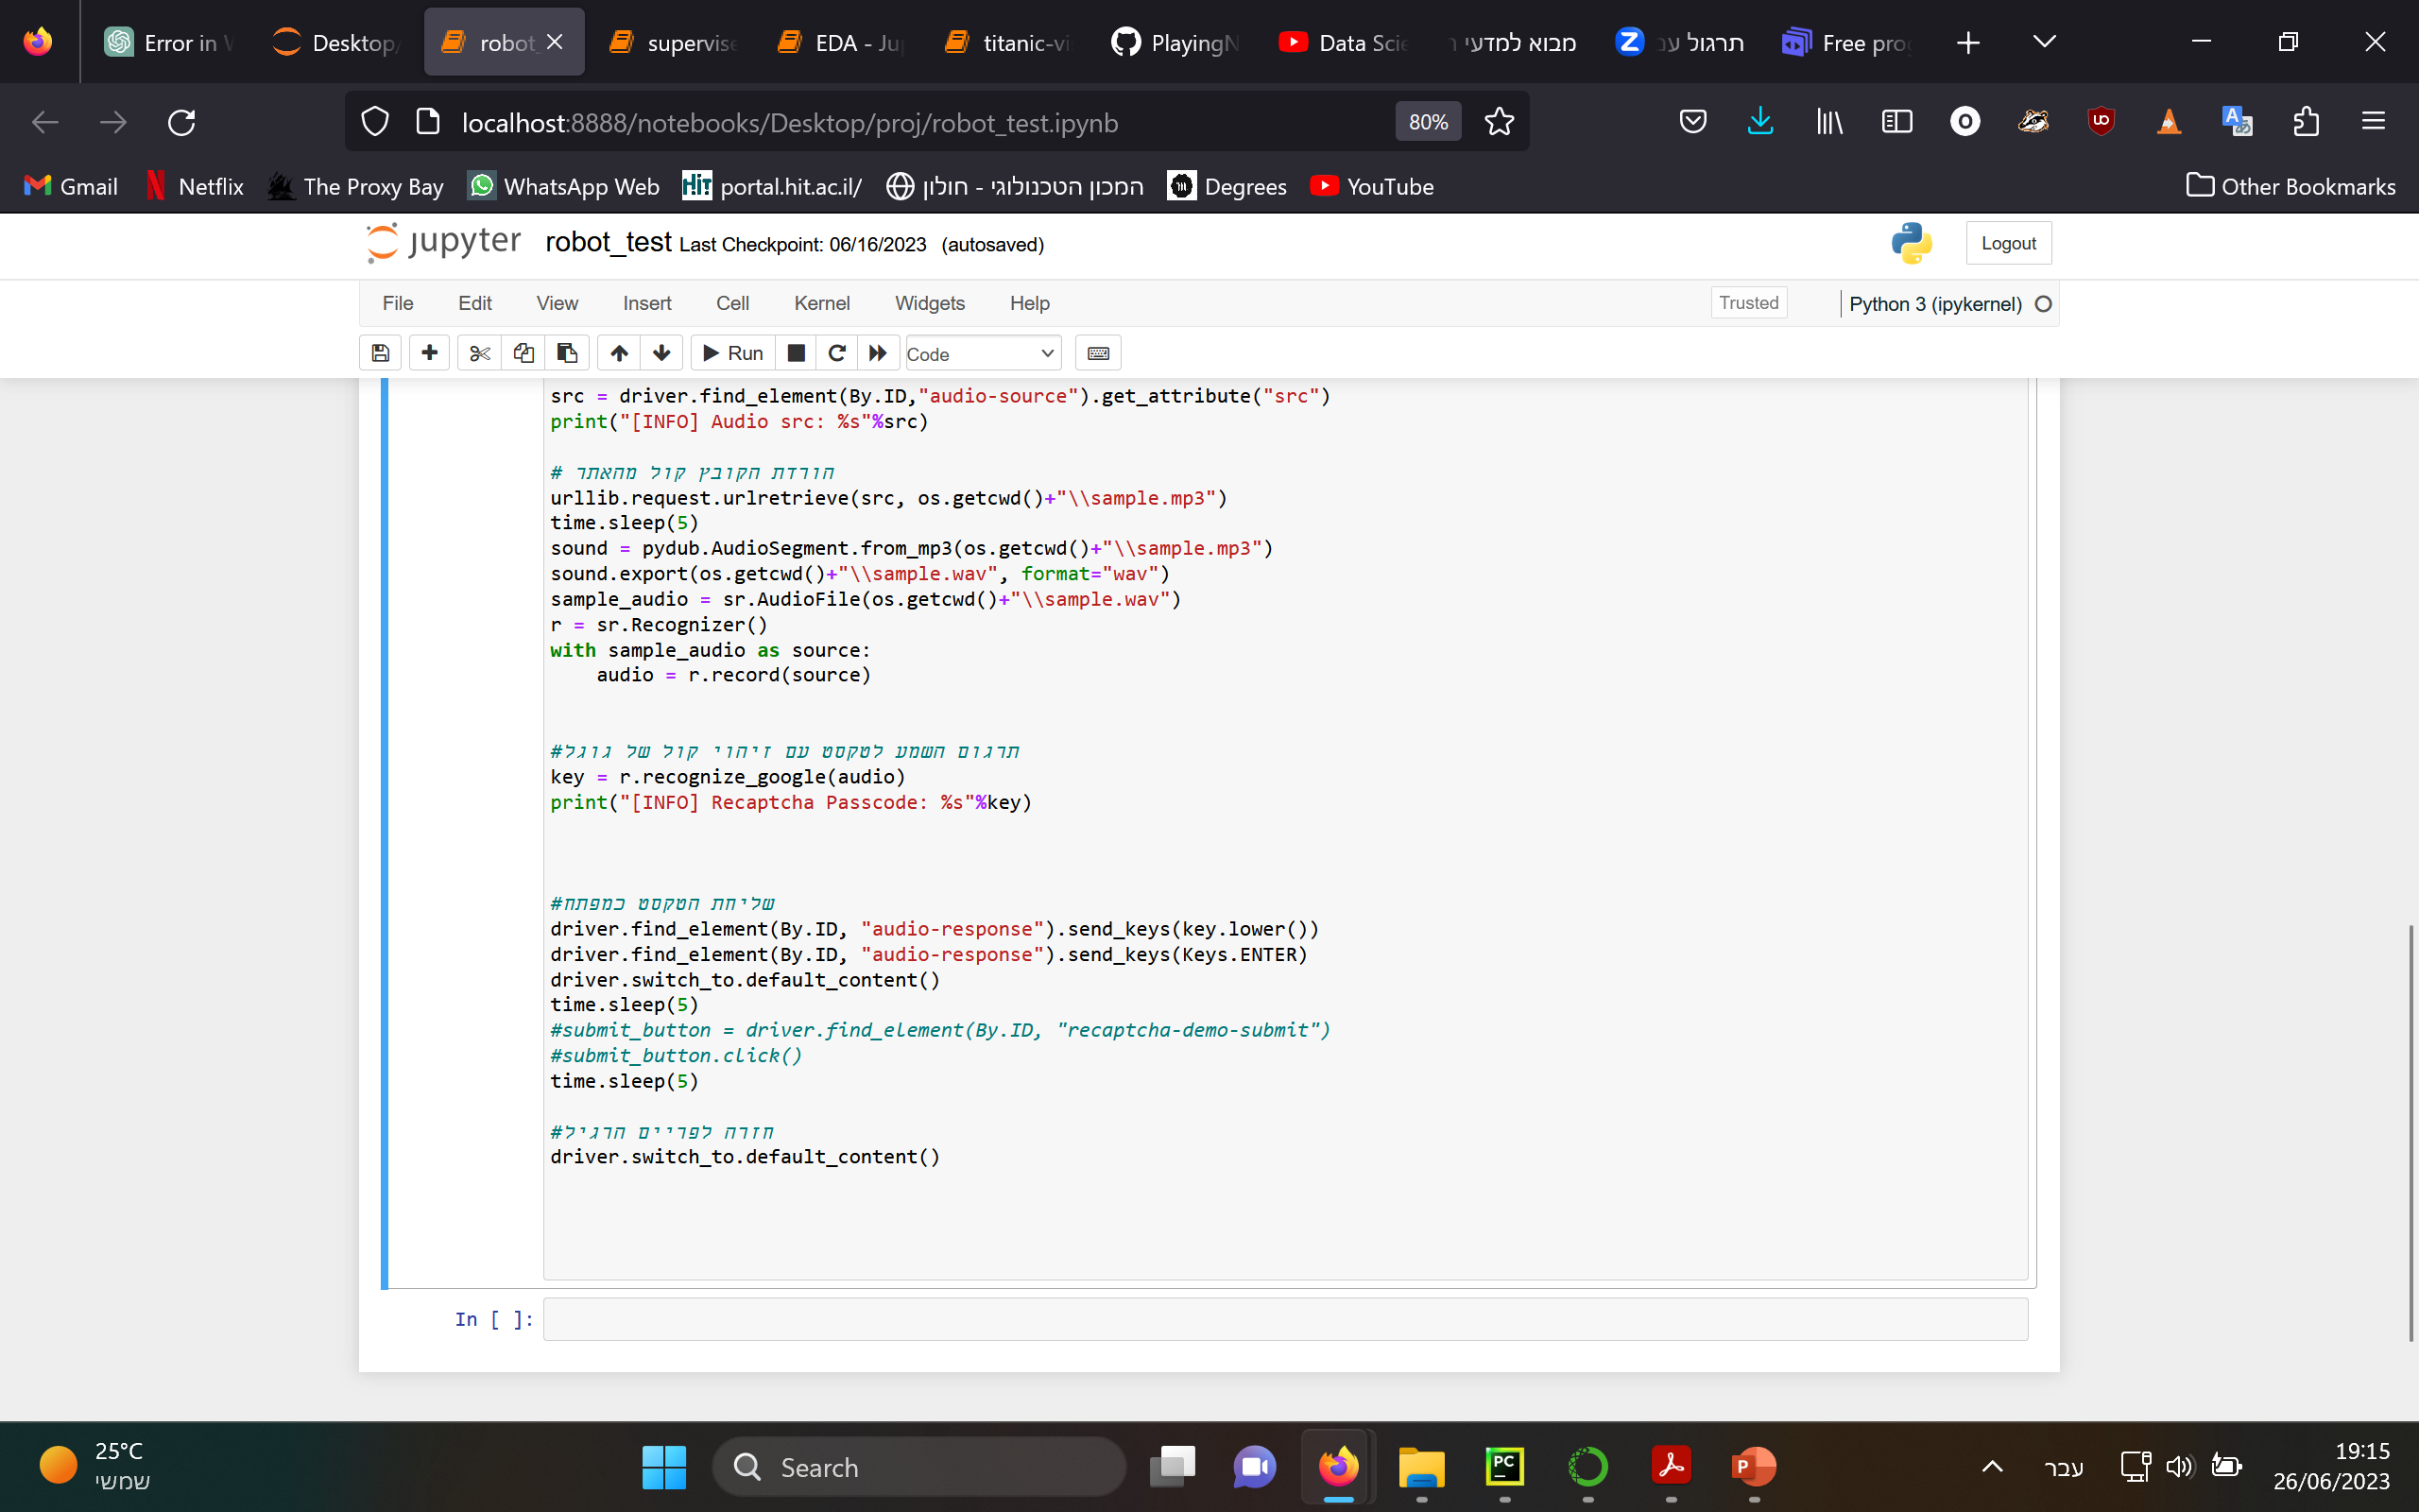
התמודדות עם בעיית ה-Recaptcha

Slide 8
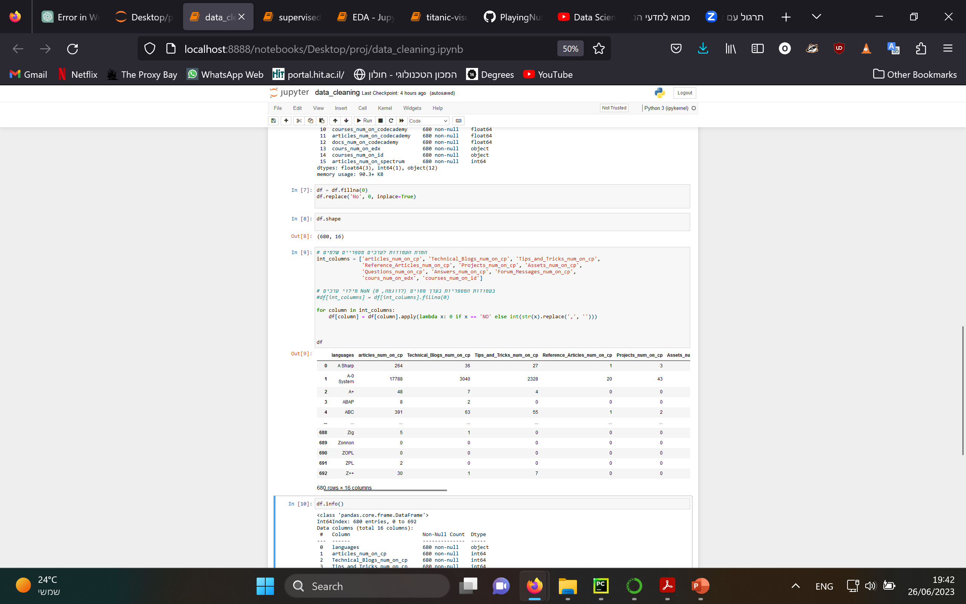
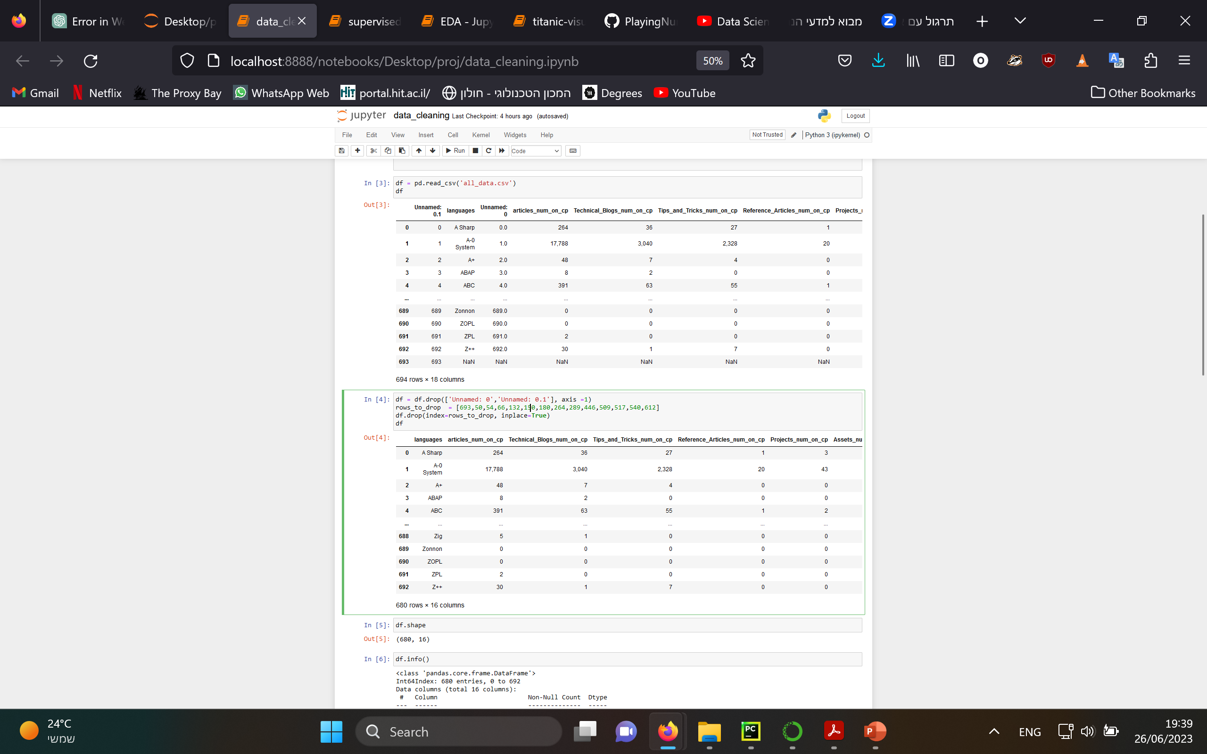
ניתוח ראושני וטיוב נתונים
הפיכת NULL לאפסים
זיהוי שורות מיותרות ומחיקתן
הוספת עמודות מסכמות

Slide 9
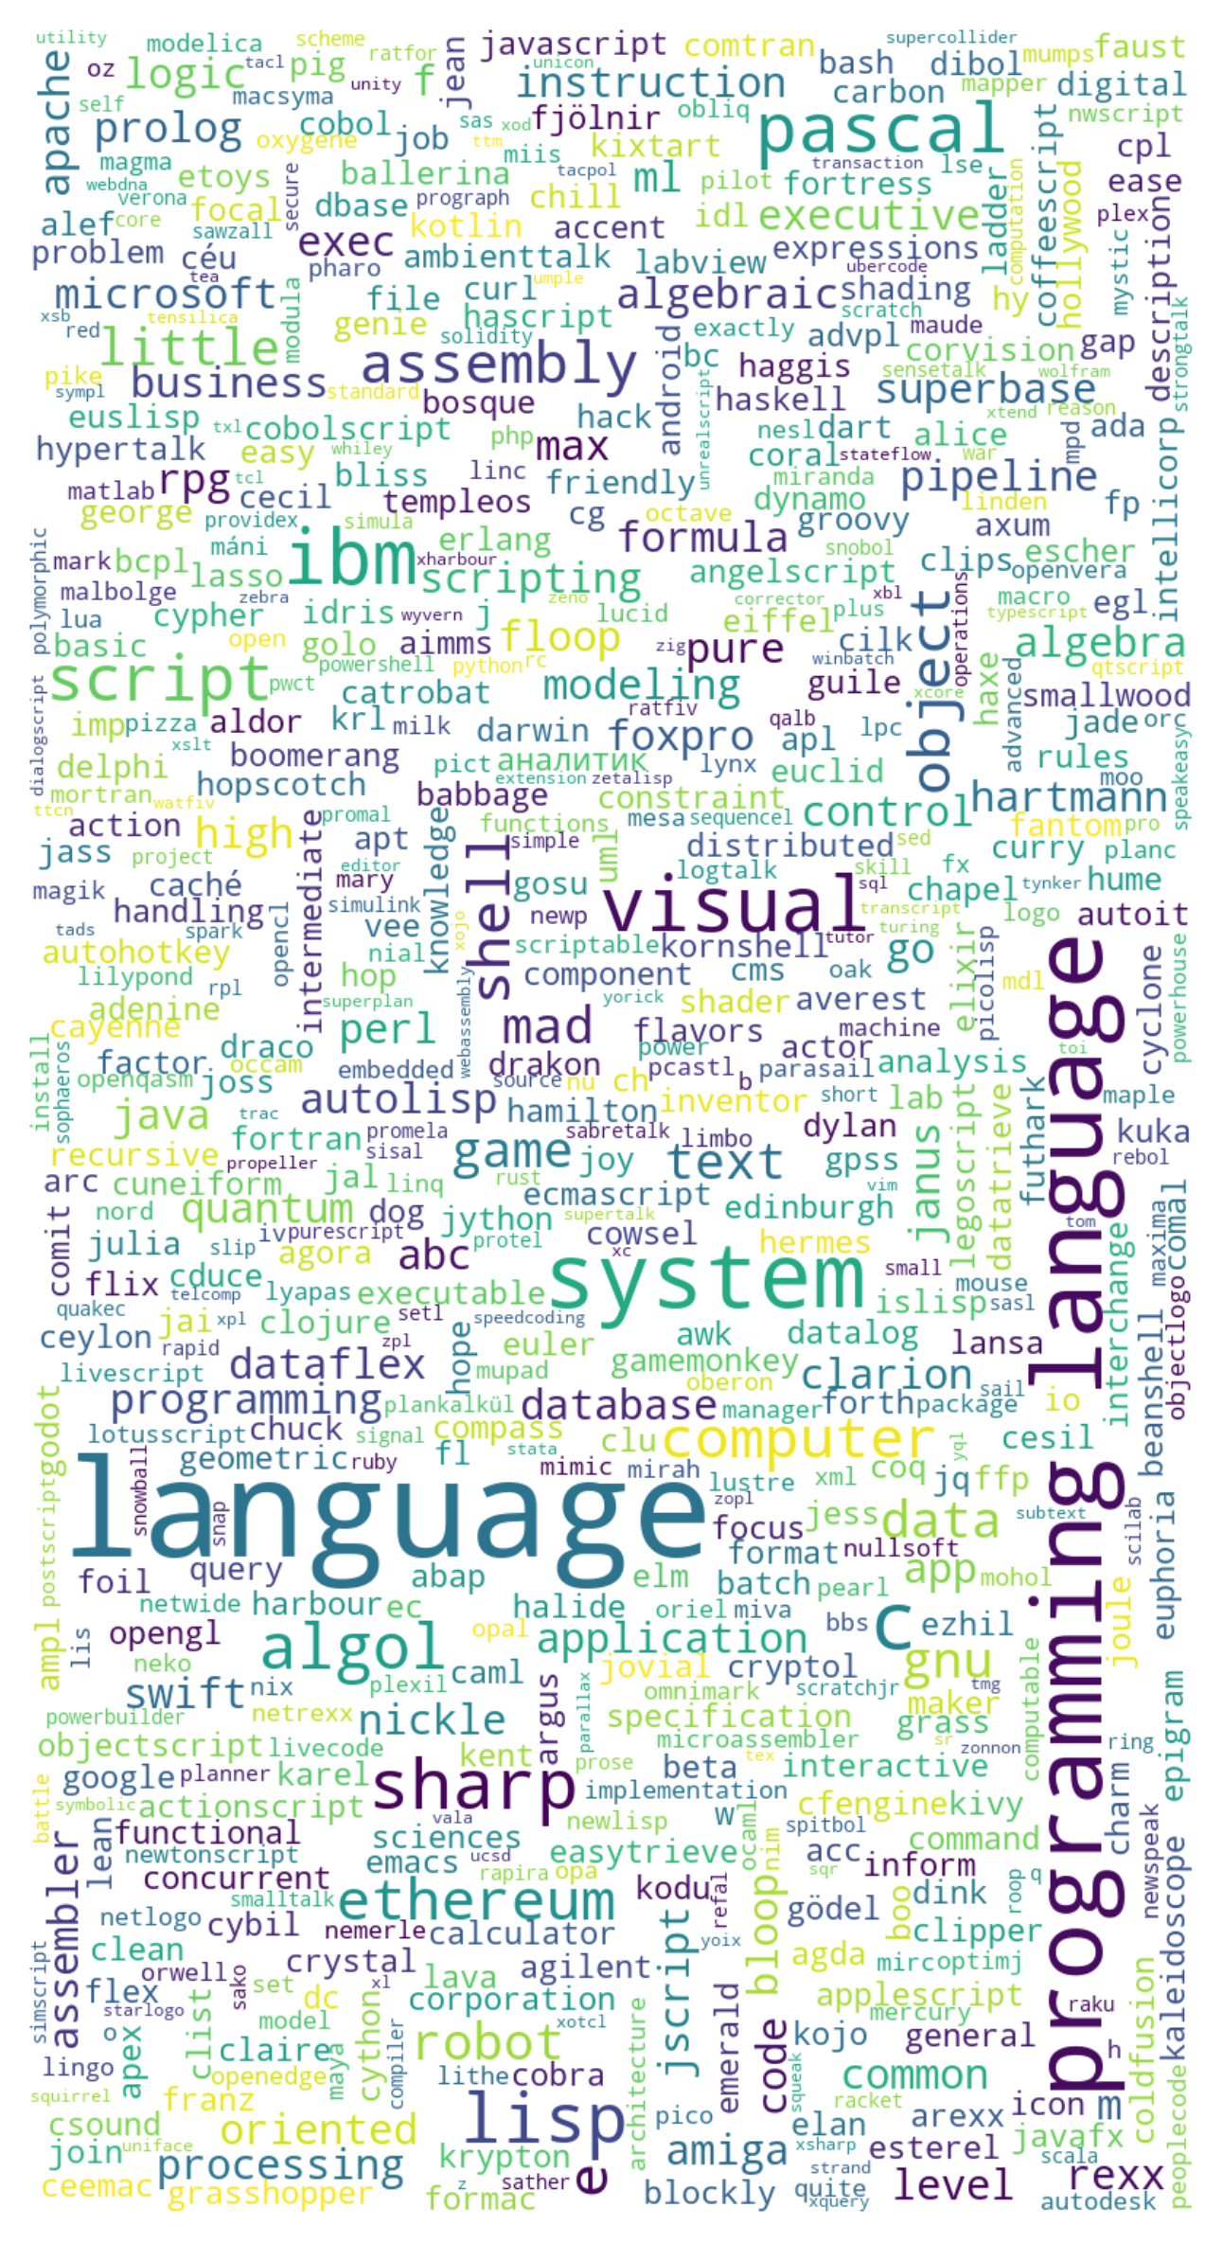
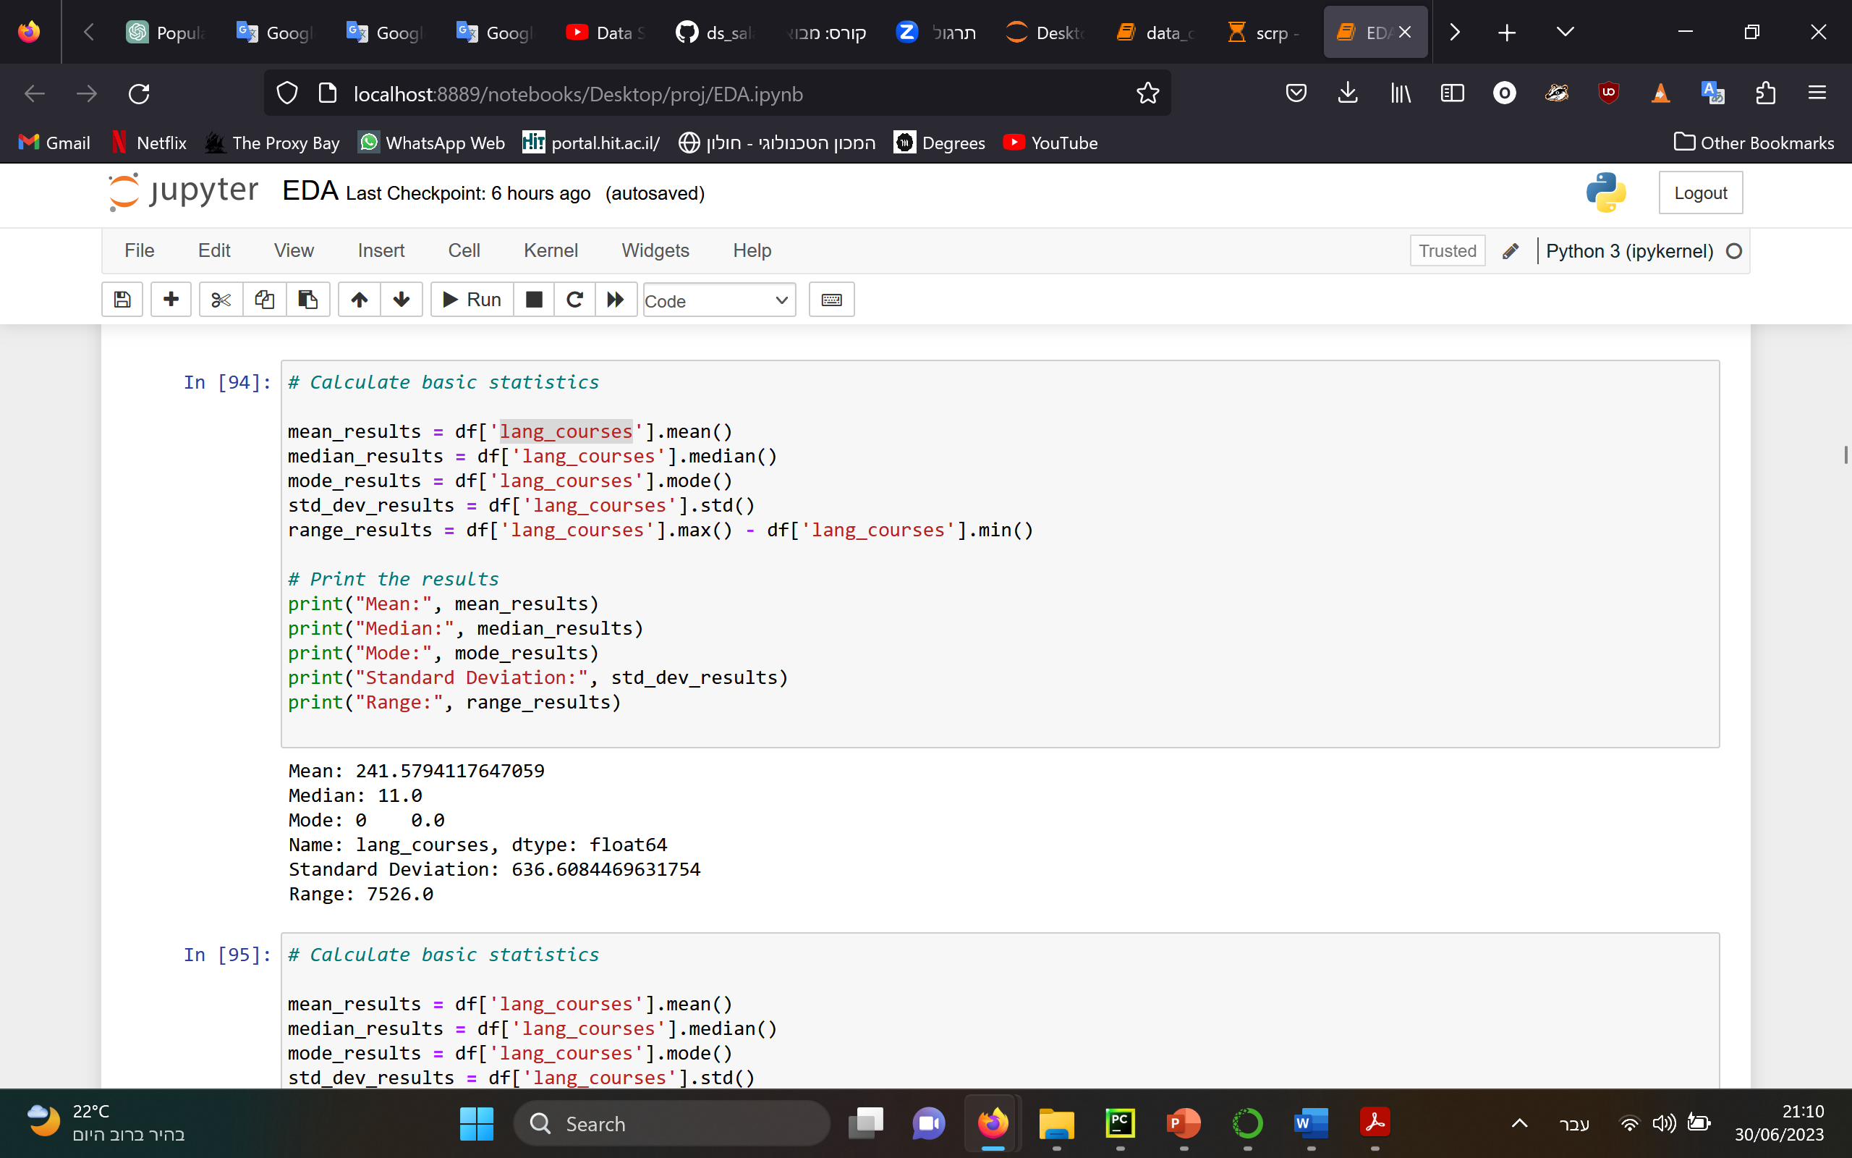
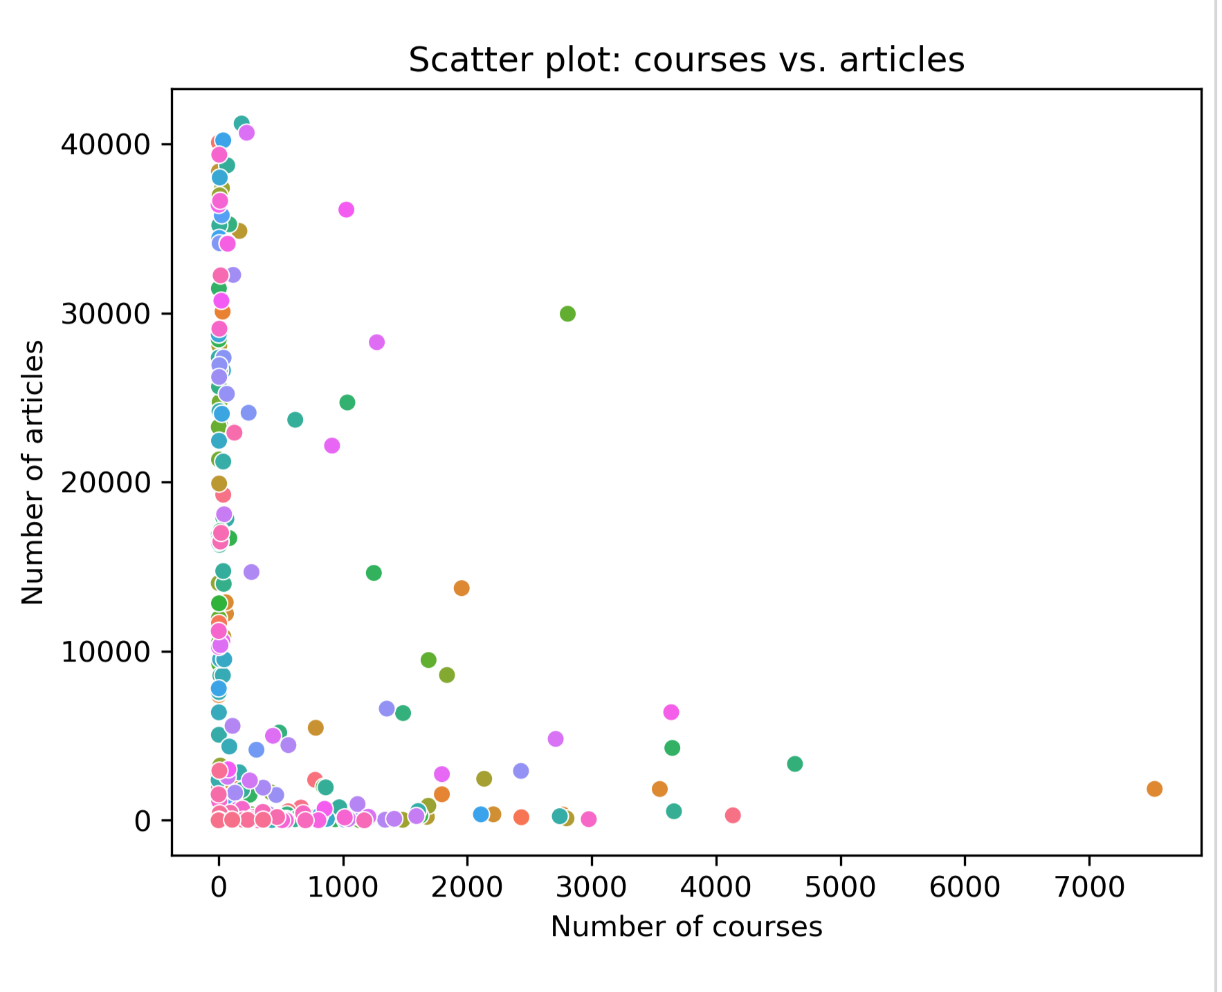
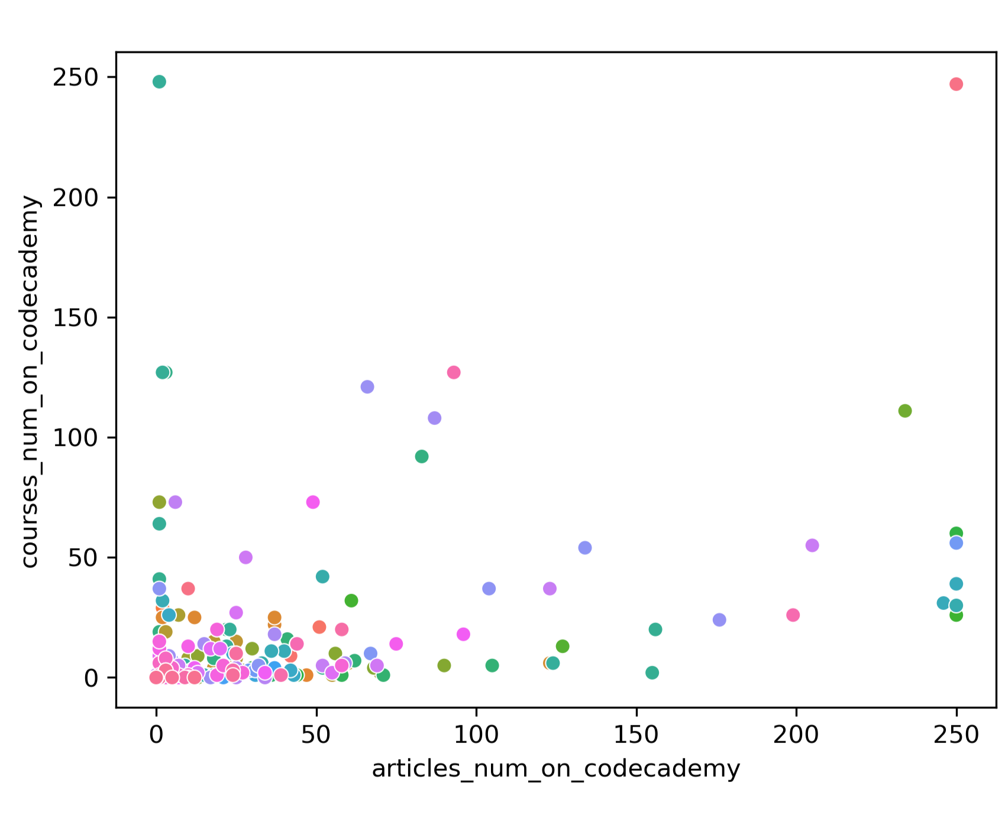
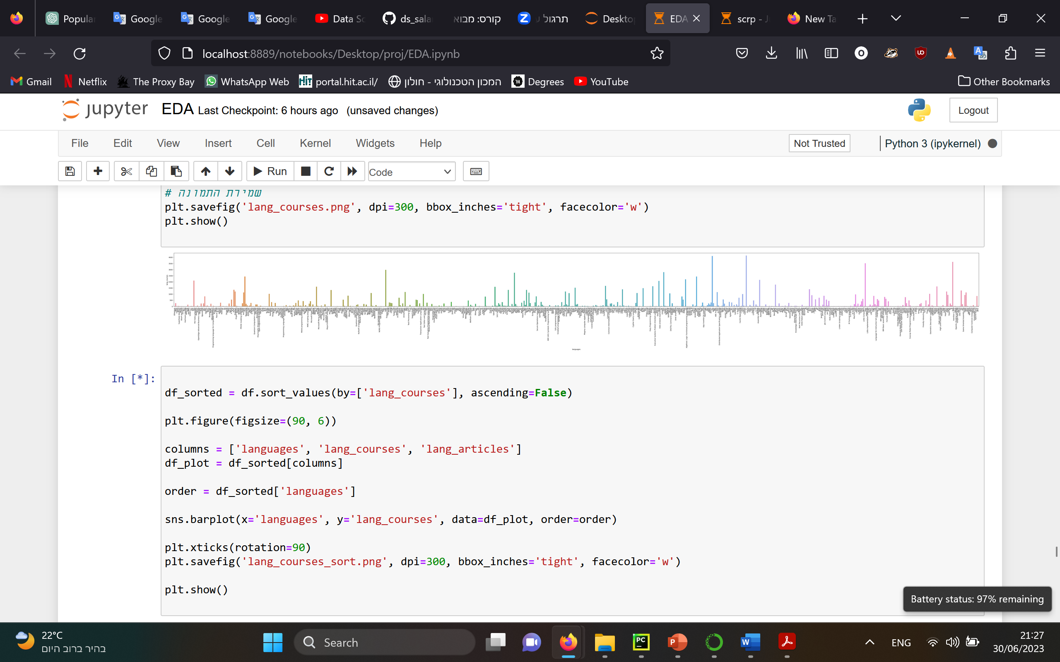
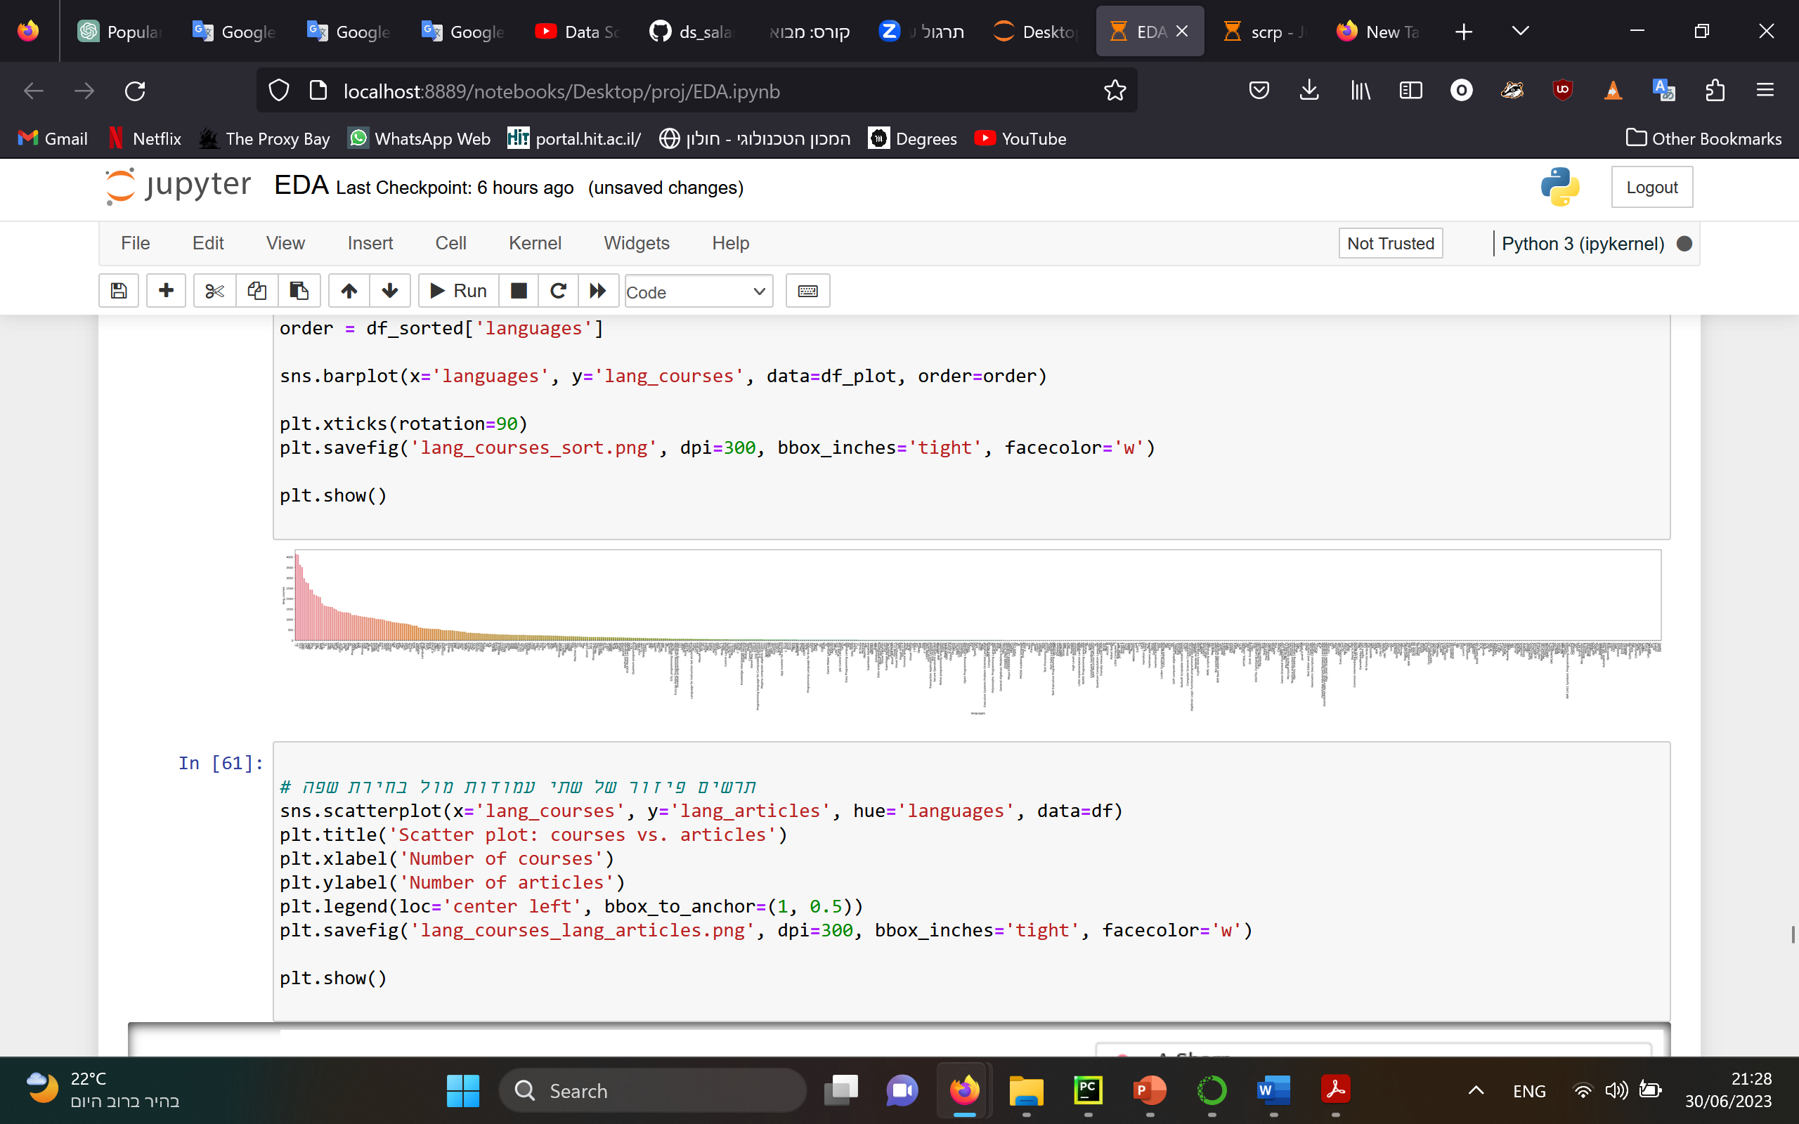
תהליך ה- EDA

Slide 10
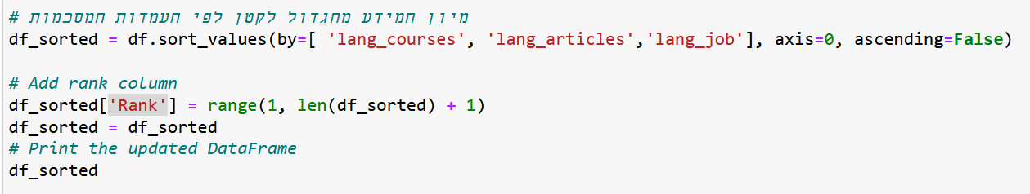
ניתוח נתונים מתקדם בחירת שיטות ואלגוריתם
תחילה יצרתי דאתא פריים ממויין עם עמדת דירוג אשר תשמש אותי במודל
בחרתי להשתמש במודל מסוג רגרסיה לינארית מהסיבה שמודל זה משתמש ביחסים ליניאריים בין המשתנים והתוצאה ומשתמש במספרים פשוטים כדי לחזות את התוצאה.

Slide 11
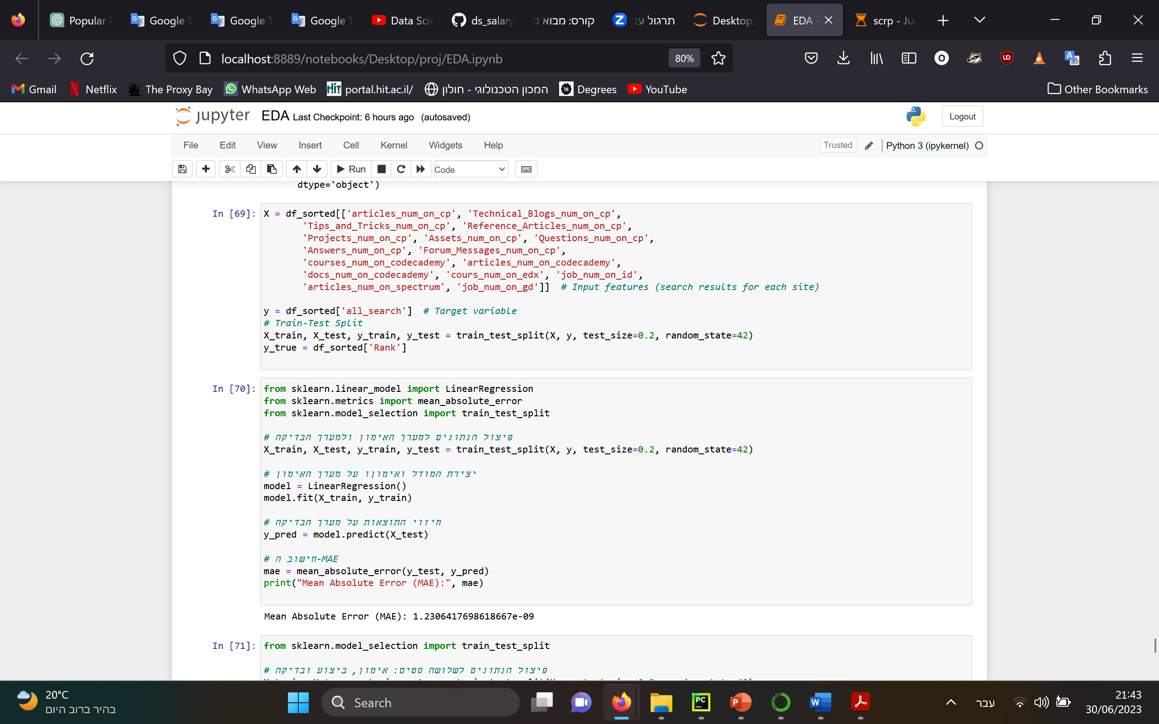
יישום של השיטות

Slide 12
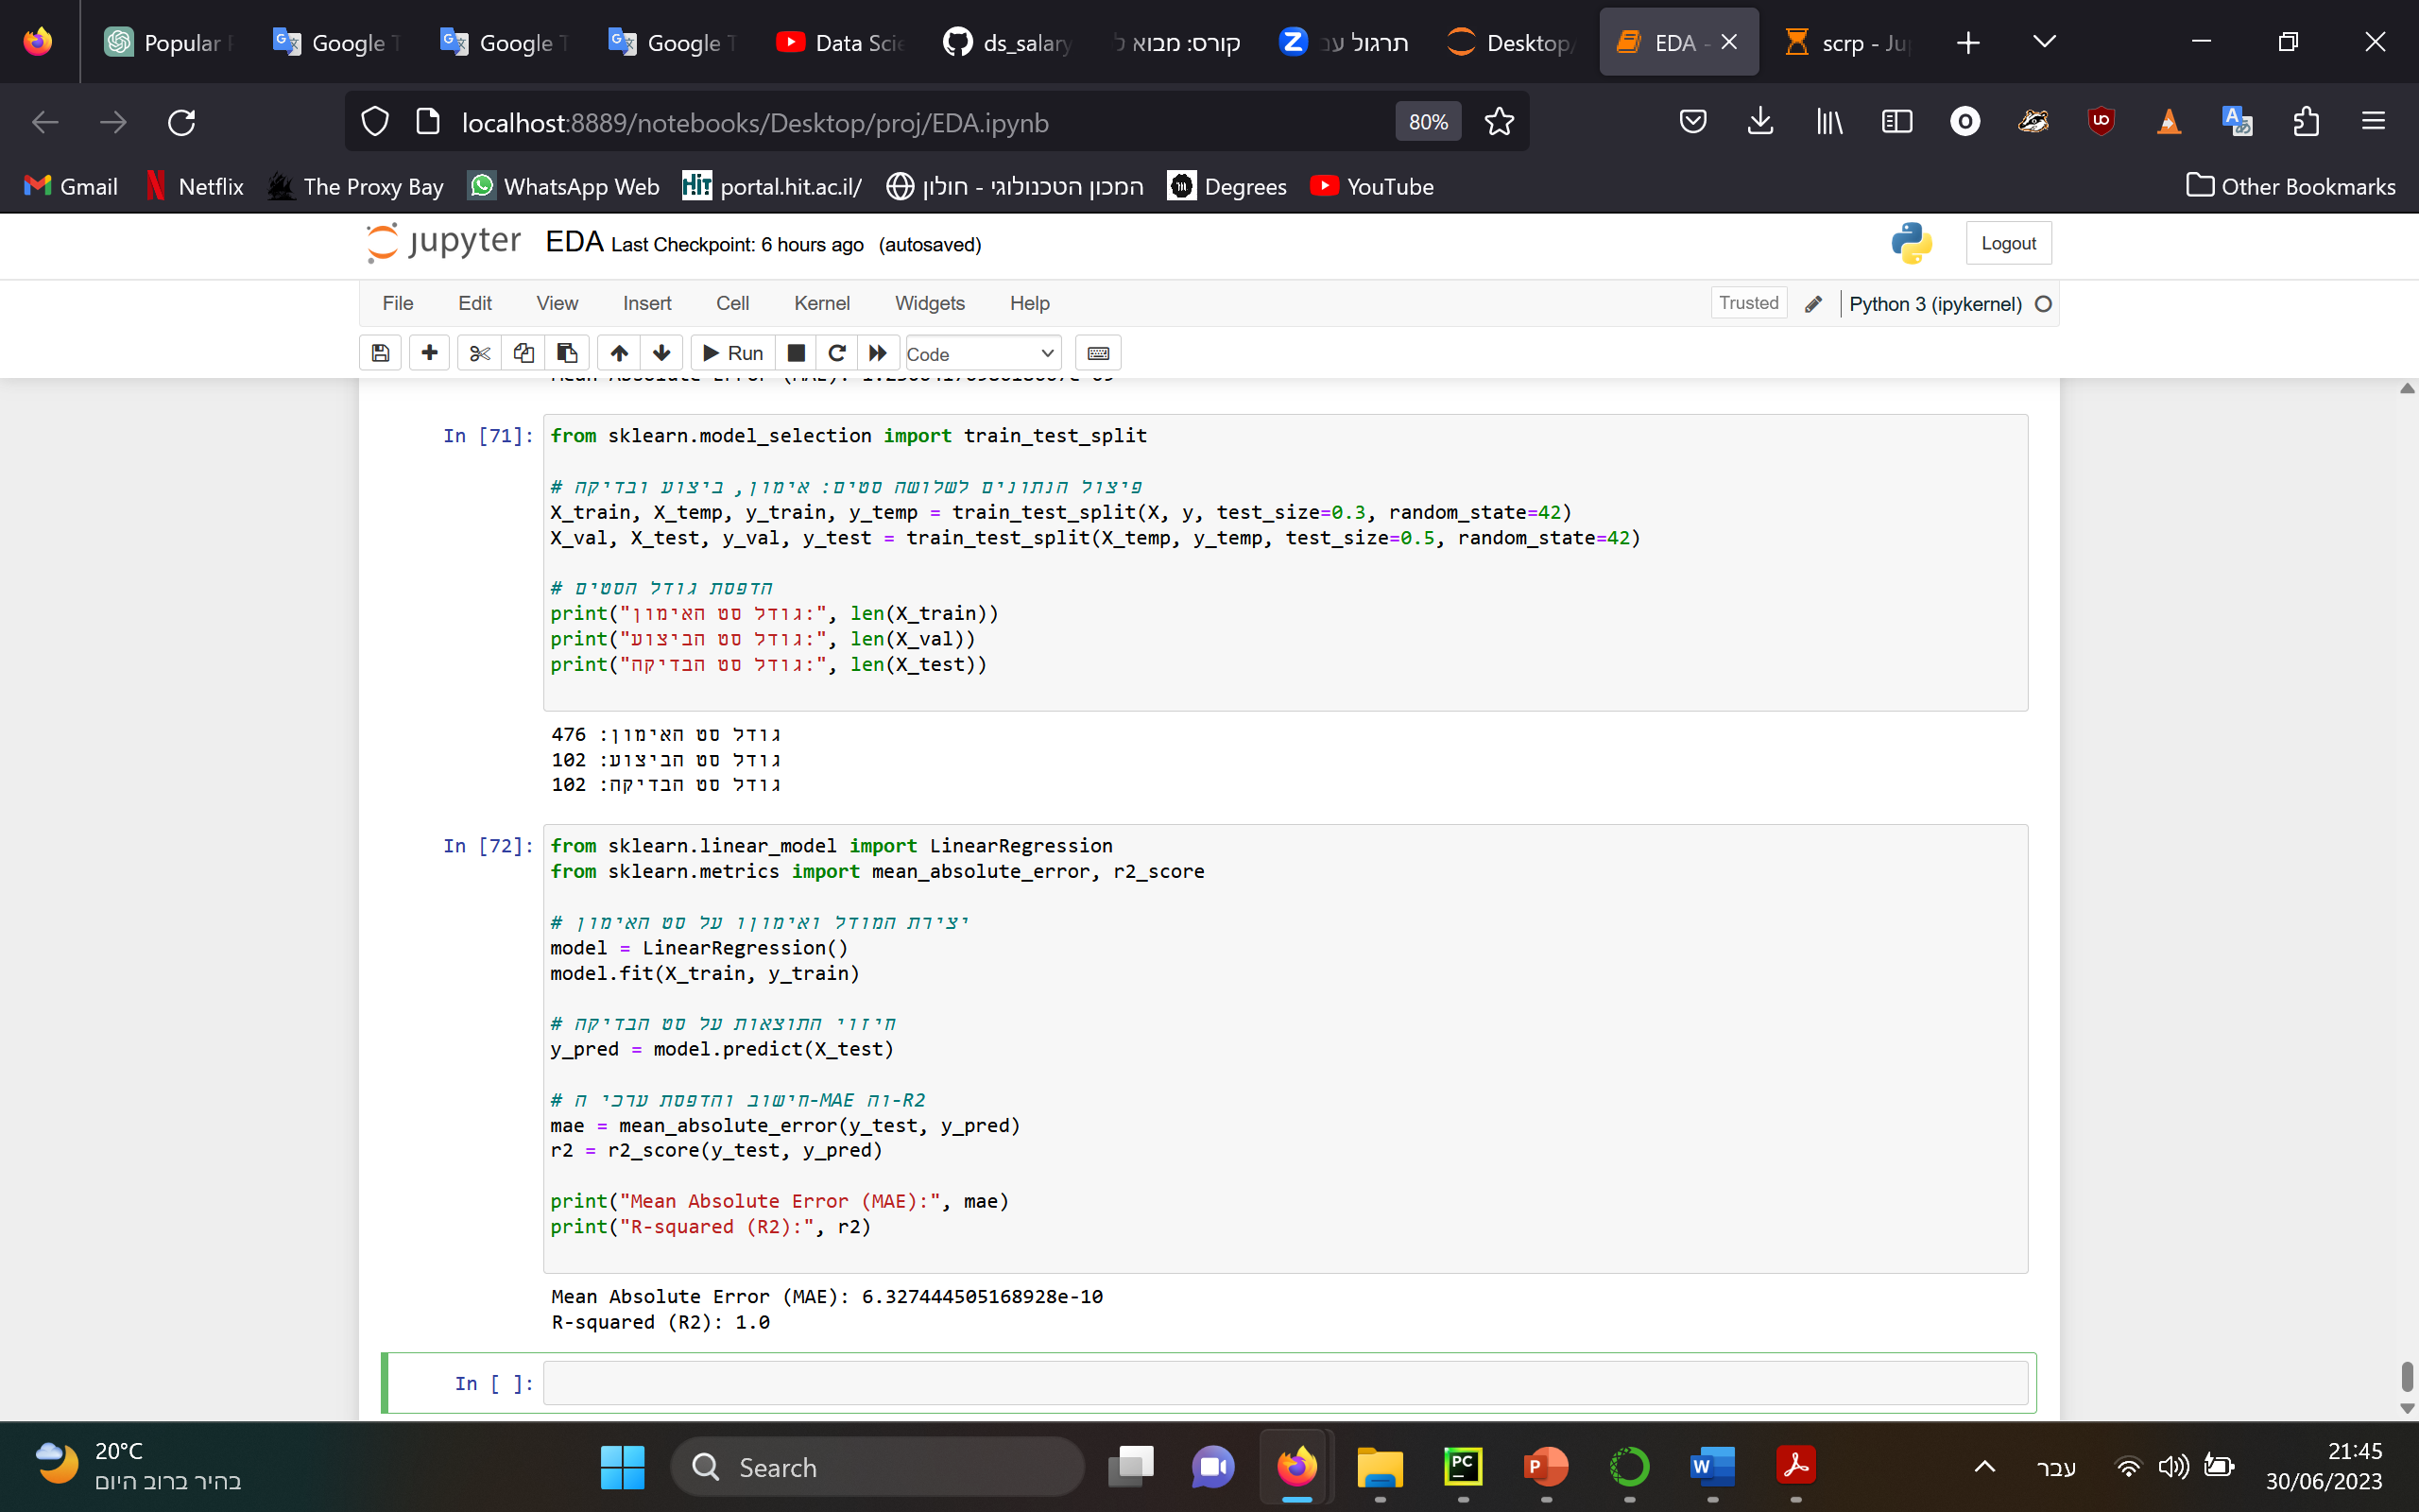

Slide 13
מסקנות
במחקר שלי ניסיתי למצוא האם אפשר לחזות מהי שפת התחנות הפופולארית לשנת 2023 והצלחתי להראות כי המודל שלי מצליח לחזות בשוות טעויות של 1.2306417698618667e-09 שזהו מספר שמאוד קרוב ל-0 כלומר רמת דיוק גבוהה מאוד.
כאשר לקחתי את העמודות המסכמות טווח הטעות גדל והדיוק קטן.
כאשר ניסיתי לחלק את המידע ליותר קבוצות (3 במקום 2) לטובת אימון זה גם פגע ברמת הדיוק.

Slide 14
מקורות
https://www.edx.org/
https://github.com/
https://stackoverflow.com/
https://www.glassdoor.com/member/home/index.htm
https://en.wikipedia.org/wiki/List_of_programming_languages
https://www.codecademy.com/learn
https://il.indeed.com/?from=gnav-homepage
https://www.codeproject.com/
https://spectrum.ieee.org/
https://www.tutorialspoint.com/index.htm
קודים שעזרו לי:
https://ohyicong.medium.com/how-to-bypass-recaptcha-with-python-1d77a87a00d7
https://github.com/PlayingNumbers/ds_salary_proj/tree/master
מדריכים ביוטיוב שעזרו לי:
https://www.youtube.com/watch?v=Xjv1sY630Uc&list=PLzMcBGfZo4-n40rB1XaJ0ak1bemvlqumQ&index=3
https://www.youtube.com/watch?v=lC6mucyD17k
https://www.youtube.com/watch?v=Fdu81T9GgMA
https://www.youtube.com/watch?v=7O4dpR9QMIM&list=PL2zq7klxX5ASFejJj80ob9ZAnBHdz5O1t&index=5

